Slide 1


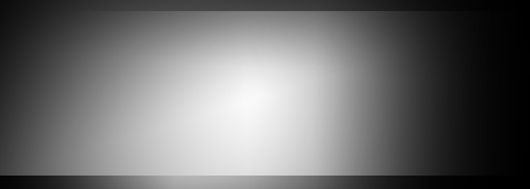
『数据结构 · DATA STRUCTURES』
第七章 图
李忠月
温州大学计算机科学与工程学院
Copyright © 2008, All rights reserved.

Slide 2

第七章 图
本章要求
  熟悉图的各种存储结构及其构造算法，了解实际问题的求解效率与采用何种存储结构和算法有密切联系；
  熟练掌握图的两种搜索路径（深度优先和广度优先）的遍历算法，注意图的遍历算法与树的遍历算法之间异同；
  熟练掌握求最小生成树的Prim算法和Kruskal算法；
  熟练掌握求最短路径的Dijkstra算法；
  了解求任意两点之间的最短路径的Floyd算法；
  掌握求拓扑排序的算法及其应用，了解求关键路径的方法及其应用。
本章难点
  熟练掌握有关算法的实现及应用

Slide 3
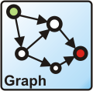
第七章 图
图的定义与基本术语
图的存储结构
图的遍历
图的应用
  图的连通性问题
  有向无环图的应用
  最短路径问题
要点小结
参考书目及网络资源
讨论时间

Slide 4
一、图的定义与基本术语

Slide 5
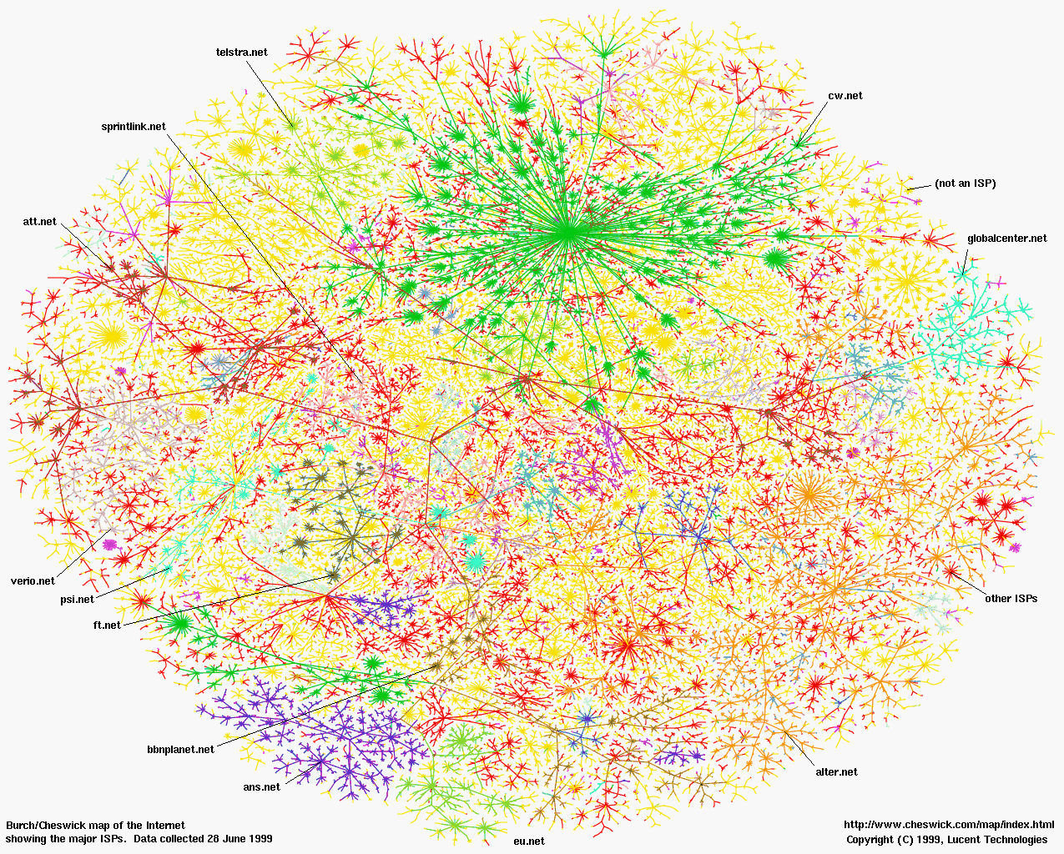
Map of the Internet

Slide 6

图(Graph)的应用
electronic circuits
networks (roads, flights, communications)
JFK
LAX
LAX
STL
HNL
DFW
CS16
FTL

Slide 7
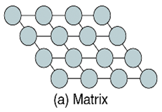

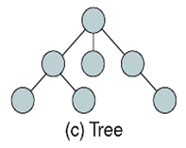
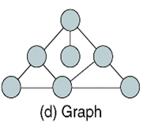
数据结构的内容
逻辑结构
  指数据元素之间的逻辑关系描述。
数据结构的形式定义为：
  数据结构是一个二元组
  Data_Structure=(D, R)
  其中: D是数据元素的有限集，R是D上关系的有限集。
四类基本数据结构示意

Slide 8
图(Graph)
图作为一种非线性数据结构，被广泛应用于多个技术领域，诸如系统工程、化学分析、统计力学、遗传学、控制论、计算机的人工智能、编译系统等领域，在这些技术领域中把图结构作为解决问题的数学手段之一。
在离散数学中侧重于对图的理论进行系统的研究。在本章中，主要是应用图论的理论知识来讨论如何在计算机上表示和处理图，以及如何利用图来解决一些实际问题。

Slide 9
图(Graph)
图结构与表结构和树结构的不同表现在结点之间的关系上
  线性表中结点之间的关系是一对一的，即每个结点仅有一个前驱和一个后继（若存在前驱或后继时）；
  树是按分层关系组织的结构，树结构中结点之间关系是一对多，即一个双亲可以有多个孩子，每个孩子结点仅有一个双亲；
  对于图结构，图中结点之间的关系可以是多对多，即一结点和其它结点关系是任意的，可以有关也可以无关。
图是一种比较复杂的非线性数据结构。

Slide 10
图(Graph)
图(Graph)是一种网状数据结构，其形式化定义如下：
  Graph=(V,R)
  V={x|x∈DataObject}
  R={VR}
  VR={<x,y>|P(x,y)∧(x,y∈V)}
DataObject为一个集合，该集合中的所有元素具有相同的特性。V中的数据元素通常称为顶点(Vertex)，VR是两个顶点之间的关系的集合。P(x,y)表示x和y之间有特定的关联属性P。

Slide 11
图(Graph)
若<x,y>∈VR，则<x,y>表示从顶点x到顶点y的一条弧(arc)，并称x为弧尾(tail)或起始点，称y为弧头(head)或终端点，此时图中的边是有方向的，称这样的图为有向图。
若<x,y>∈VR，必有<y,x>∈VR，即VR是对称关系，这时以无序对(x,y)来代替两个有序对，表示x和y之间的一条边(edge)，此时的图称为无向图。

Slide 12
图(Graph)
有向图和无向图的示例
  G1是有向图
  G2是无向图
G
1
G
2
A
B
A
B
C
C
D
D
E

Slide 13
图(Graph)
与其它数据结构一样，图的基本操作主要是创建、插入、删除、查找等。在介绍这些操作之前，先明确一个概念，即“顶点在图中的位置”。
从图的逻辑结构定义来看，我们无法将图中的顶点排列成一个唯一的线性序列。
在图中，我们可以将任一个顶点看成是图的第一个顶点，同理，对于任一顶点而言，它的邻接点之间也不存在顺序关系。但为了对图的操作方便，我们需要将图中的顶点按任意序列排列起来（这个排列与关系VR无关，完全是人为规定的）。

Slide 14
图(Graph)
所谓的“顶点在图中的位置”是指该顶点在这个人为的随意排列中的位置序号。同理，我们也可以对某个顶点的邻接点进行人为的排序，在这个序列中，自然形成了第1个和第k个邻接点，并称第k+1个邻接点是第k个邻接点的下一个邻接点，而最后一个邻接点的下一个邻接点为“空”。

Slide 15
图的抽象数据类型定义
ADT Graph{
数据对象V：一个集合，该集合中的所有元素具有相同的特性。
数据关系 R：R={VR}, VR={<x,y>|P(x,y)∧(x,y∈V)}
基本操作：
CreateGraph(G)
DestoryGraph(G)
LocateVertex(G,v)
GetVertex(G,i)
FirstAdjVertex(G,v)
NextAdjVertex(G,v,w)
InsertVertex(G,u)
DeleteVertex(G,v)
InsertArc(G,v,w)
DeleteArc(G,v,w)
TraverseGraph(G)}ADT Graph

Slide 16
基本术语
完全图、稀疏图与稠密图
  设n表示图中顶点的个数，用e表示图中边或弧的数目，并且不考虑图中每个顶点到其自身的边或弧。即若<v_{i},v_{j}>∈VR， 则v_{i}≠v_{j}。对于无向图而言，其边数e的取值范围是0~n(n-1)/2。 我们称有n(n-1)/2条边（图中每个顶点和其余n-1个顶点都有边相连）的无向图为无向完全图。
  对于有向图而言，其边数e的取值范围是0~n(n-1)。 我们称有n(n-1)条边（图中每个顶点和其余n-1个顶点都有弧相连）的有向图为有向完全图。
  对于有很少条边的图（e<n logn）称为稀疏图， 反之称为稠密图。

Slide 17
基本术语
子图：设有两个图G=(V,{E})和图G′=(V′,{E′}）,若V′≤V且E′≤E则称图G′为G的子图。
A
A
A
A
B
C
C
D
C
D
A
A
B
A
B
A
B
C
C
E
D
E
D
E

Slide 18

基本术语
邻接点
  对于无向图 G=(V,{E})，如果边(v,v′)∈E， 则称顶点v, v′互为邻接点，即v, v′相邻接。边(v, v′)依附于顶点v和v′，或者说边(v, v′) 与顶点v和v′相关联。
  对于有向图G=(V,{A})而言，若弧<v,v′>∈A， 则称顶点v邻接到顶点v′，顶点v′邻接自顶点v，或者说弧<v,v′>与顶点v和v′相关联。

Slide 19
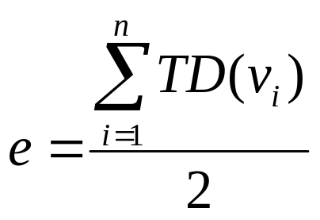
基本术语
度、入度和出度
  对于无向图而言，顶点v 的度是指和v相关联边的数目，记作TD(v)。在有向图中顶点v的度有出度和入度两部分，其中以顶点v为弧头的弧的数目成为该顶点的入度，记作ID(v)，以顶点v为弧尾的弧的数目称为该顶点的出度，记作OD(v)，则顶点v的度为TD(v)=ID(v)+ OD(v)。
  一般地， 若图G中有n个顶点，e条边或弧，则图中顶点的度与边的关系如下：

Slide 20
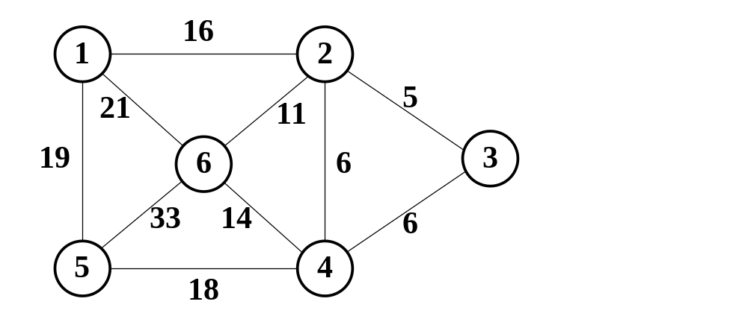
基本术语
权与网
  在实际应用中，有时图的边或弧上往往与具有一定意义的数有关，即每一条边都有与它相关的数，称为权，这些权可以表示从一个顶点到另一个顶点的距离或耗费等信息。我们将这种带权的图叫做赋权图或网。

Slide 21
基本术语
路径与回路
  无向图G=(V,{E})中从顶点v到v′的路径是一个顶点序列v_{i0},v_{i1},v_{i2},…,v_{in}，其中(v_{ij-1},v_{ij})∈E，1≤j≤n。如果图G是有向图，则路径也是有向的，顶点序列应满足<v_{ij-1},v_{ij}>∈A， 1≤j≤n。路径的长度是指路径上经过的弧或边的数目。在一个路径中，若其第一个顶点和最后一个顶点是相同的，即v=v′，则称该路径为一个回路或环。
  若表示路径的顶点序列中的顶点各不相同，则称这样的路径为简单路径。除了第一个和最后一个顶点外，其余各顶点均不重复出现的回路为简单回路。

Slide 22
基本术语
连通图
  在无向图G=(V,{E})中，若从v_{i}到v_{j}有路径相通，则称顶点v_{i}与v_{j}是连通的。如果对于图中的任意两个顶点v_{i}、v_{j}∈V，v_{i},v_{j}都是连通的，则称该无向图G为连通图。无向图中的极大连通子图称为该无向图的连通分量。
  在有向图G=(V,{A})中，若对于每对顶点v_{i}、v_{j}∈V、且v_{i}≠v_{j}，从v_{i}到v_{j}和v_{j}到v_{i}都有路径，则称该有向图为强连通图。有向图的极大强连通子图称作有向图的强连通分量。

Slide 23
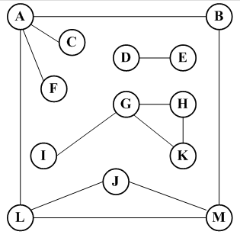
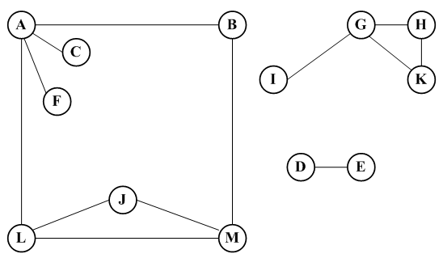
基本术语
无向图G3和无向图G3的三个连通分量
(a) 无向图G3
(b) 无向图G3的三个连通分量

Slide 24
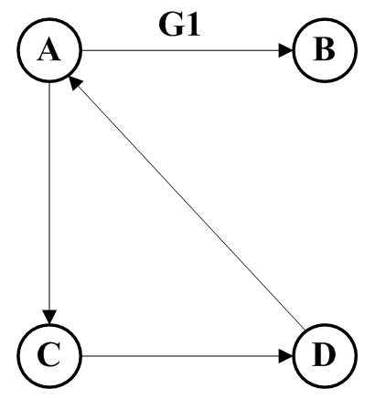
基本术语
有向图G1和有向图G1的两个强连通分量
A
B
C
D
有向图G1
有向图G1的二个强连通分量

Slide 25
基本术语
无向图G3和无向图G3的最大连通分量的一棵生成树
A
B
C
F
J
L
M
无向图G3
无向图G3的最大连通分量的一棵生成树

Slide 26
二、图的存储结构
图的存储方法有很多，本节我们将介绍四种比较常用的存储表示法：
  邻接矩阵表示法
  邻接表表示法
  十字链表
  邻接多重表
由于每种方法各有利弊，因此可以根据实际应用来选择合适的存储表示方法。

Slide 27
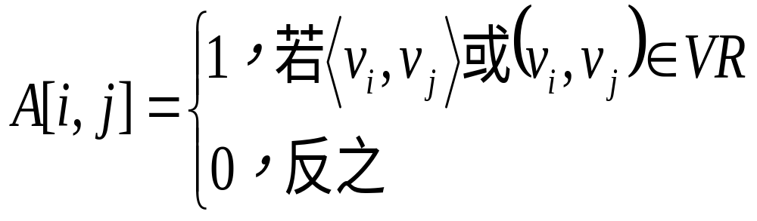
1、邻接矩阵表示法
图的邻接矩阵表示法（Adjacency Matrix）也称作数组表示法。它采用两个数组来表示图：
  一个是用于存储顶点信息的一维数组；
  另一个是用于存储图中顶点之间关联关系的二维数组，这个关联关系数组被称为邻接矩阵。
若图G是一个具有n个顶点的无权图，G的邻接矩阵是具有如下性质的n×n矩阵A：

Slide 28
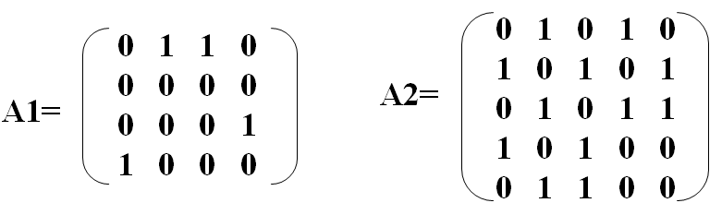
邻接矩阵表示法
图G1，G2的邻接矩阵
G
1
G
2
A
B
A
B
C
C
D
D
E

Slide 29
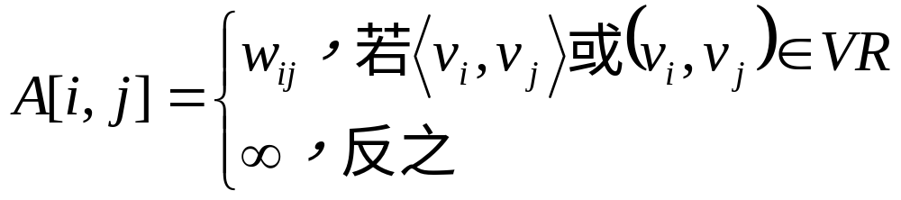
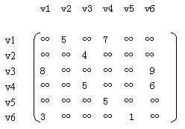
邻接矩阵表示法
若图G是一个有n个顶点的网，则它的邻接矩阵是具有如下性质的n×n矩阵A：
一个有向网N及其邻接矩阵
5
v
2
v
4
1
8
2
7
9
v
v
6
3
6
5
1
v
4
v
5
5

Slide 30
邻接矩阵表示法的C语言类型描述
#define MAX_VERTEX_NUM 20 //最多顶点个数
#define INFINITY 32768 //表示极大值, 即∞
/*图的种类: DG表示有向图, DN表示有向网, UDG表示无向图, UDN表示无向网*/
typedef enum{DG, DN, UDG, UDN}GraphKind;
typedef char VertexData; //假设顶点数据为字符型
typedef struct ArcNode{
/*对于无权图, 用1或0表示是否相邻; 对带权图, 则为权值类型*/
AdjType adj;
OtherInfo info;
}ArcNode;

Slide 31
邻接矩阵表示法的C语言类型描述
typedef struct{
//顶点向量
VertexData vertex[MAX_VERTEX_NUM];
ArcNode arcs[MAX_VERTEX_NUM][MAX_VERTEX_NUM];
int vexnum, arcnum;/*图的顶点数和弧数*/
GraphKind kind;/*图的种类标志*/
}AdjMatrix;/*(Adjacency Matrix Graph)*/

Slide 32
邻接矩阵表示法的特点
存储空间
  对于无向图而言， 它的邻接矩阵是对称矩阵（因为若(v_{i},v_{j})∈E(G)，则(v_{j},v_{i})∈E(G)），因此我们可以采用特殊矩阵的压缩存储法，即只存储其下三角即可，这样，一个具有n个顶点的无向图G， 它的邻接矩阵需要n(n-1)/2个存储空间即可。
  但对于有向图而言，其中的弧是有方向的， 即若<v_{i},v_{j}>∈E(G)，不一定有<v_{j},v_{i}>∈E(G)，因此有向图的邻接矩阵不一定是对称矩阵，对于有向图的邻接矩阵的存储则需要n²个存储空间。

Slide 33
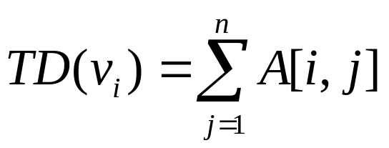
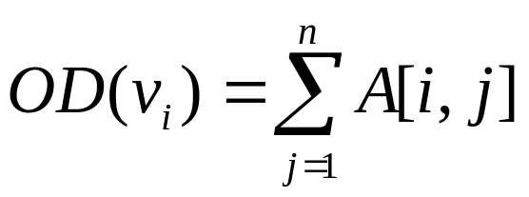
邻接矩阵表示法的特点
便于运算
  采用邻接矩阵表示法，便于判定图中任意两个顶点之间是否有边相连，即根据A[i,j]=0或1来判断。另外还便于求得各个顶点的度。对于无向图而言，其邻接矩阵第i行元素之和就是图中第i个顶点的度：
  对于有向图而言，其邻接矩阵第i行元素之和就是图中第i个顶点的出度：

Slide 34
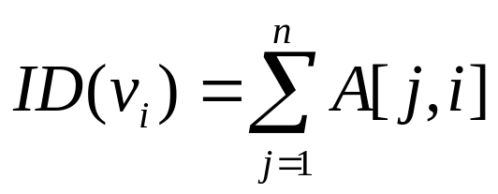
邻接矩阵表示法的特点
便于运算
  对于有向图而言，其邻接矩阵第i列元素之和就是图中第i个顶点的入度：

Slide 35

邻接矩阵表示法的特点
  采用邻接矩阵存储法表示图，便于实现图的一些基本操作，如实现访问图G中v顶点第一个邻接点的函数FirstAdjVertex(G, v)可按如下步骤实现：
    首先， 由LocateVertex(G, v)找到v在图中的位置，即v在一维数组vertex中的序号i。
    二维数组arcs中第i行上第一个adj域非零的分量所在的列号j，便是v的第一个邻接点在图G中的位置。
    取出一维数组vertex[j]中的数据信息，即与顶点v邻接的第一个邻接点的信息。
对于稀疏图而言，不适于用邻接矩阵来存储，因为这样会造成存储空间的浪费。

Slide 36
采用邻接矩阵表示法创建有向网
//求顶点位置函数
int LocateVertex(AdjMatrix *G, VertexData v)
{
int j=Error, k;
for(k=0; k<G->vexnum; k++)
if(G->vertex[k]==v)
{
j=k;
break;
}
return(j);
}

Slide 37
采用邻接矩阵表示法创建有向网
int CreateDN(AdjMatrix *G)
{
int i, j, k, weight; VertexData v1,v2;
//输入图的顶点数和弧数
scanf("%d,%d", &G->arcnum, &G->vexnum);
for(i=0; i<G->vexnum; i++)/*初始化邻接矩阵*/
for(j=0; j<G->vexnum; j++)
G->arcs[i][j].adj=INFINITY;
for(i=0; i<G->vexnum; i++)
scanf("%c",&G->vertex[i]);//输入图的顶点

Slide 38
采用邻接矩阵表示法创建有向网
for(k=0; k<G->arcnum; k++)
{
//输入一条弧的两个顶点及权值
scanf("%c,%c,%d",&v1,&v2,&weight);
i=LocateVex_M(G,v1);
j=LocateVex_M(G,v2);
G->arcs[i][j].adj=weight; //建立弧
}
return(Ok);
}

Slide 39
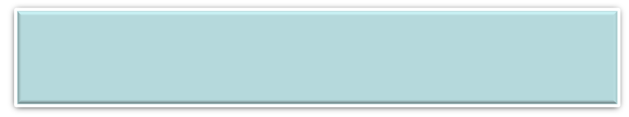
采用邻接矩阵表示法创建有向网
该算法的时间复杂度为O(n²+e×n)，其中O(n²)时间耗费在对二维数组arcs的每个分量的adj域初始化赋值上。O(e×n)的时间耗费在有向网中边权的赋值上。

Slide 40
2、邻接表表示法
图的邻接矩阵表示法（即图的数组表示法），虽然有其自身的优点，但对于稀疏图来讲，用邻接矩阵的表示方法会造成存储空间的很大浪费。
邻接表(Adjacency List)表示法实际上是图的一种链式存储结构。它克服了邻接矩阵的弊病，基本思想是只存有关联的信息，对于图中存在的边信息则存储，而对于不相邻接的顶点则不保留信息。
在邻接表中，对图中的每个顶点建立一个带头结点的边链表，如第i个单链表中的结点则表示依附于顶点v_{i}的边（若是有向图，则表示以v_{i}为弧尾的弧）。每个边链表的头结点又构成一个表头结点表。

Slide 41
邻接表表示法
一个n个顶点的图的邻接表表示由表头结点表与边表两部分构成：
  表头结点表：由所有表头结点以顺序结构（向量）的形式存储，以便可以随机访问任一顶点的边链表。表头结点由两部分构成，其中
    数据域(vexdata)：用于存储顶点的名或其它有关信息；
    链域(firstarc)：用于指向链表中第一个顶点（即与顶点v_{i}邻接的第一个邻接点）。
  表头结点结构
vexdata | firstarc

Slide 42
邻接表表示法
  边表：由表示图中顶点间邻接关系的n个边链表组成。边链表中结点的结构由三部分组成，其中
    邻接点域(adjvex)：用于存放与顶点v_{i}相邻接的顶点在图中的位置；
    数据域(info)：用于存放与边或弧相关的信息（如赋权图中每条边或弧的权值等）
    链域(nextarc)：用于指向与顶点v_{i}相关联的下一条边或弧的结点。
  边链表结点结构
adjvex | info | nextarc

Slide 43
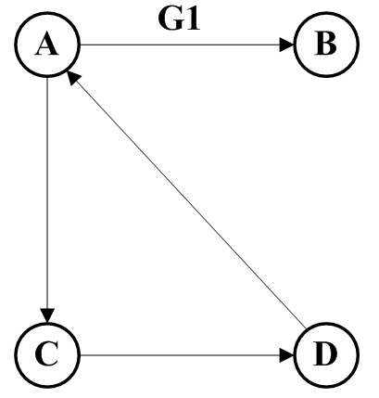
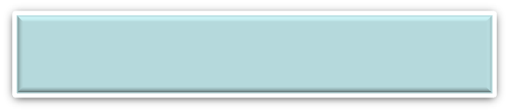
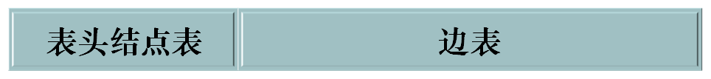
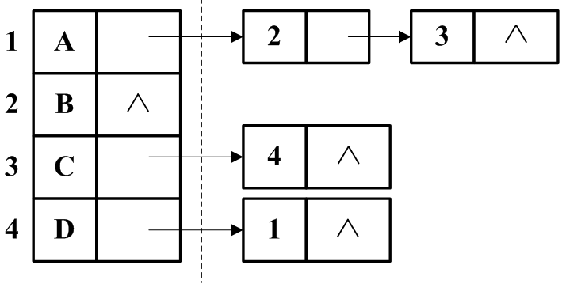
邻接表表示法
有向图G1与G1的邻近表表示法
边表中顶点无顺序要求。

Slide 44
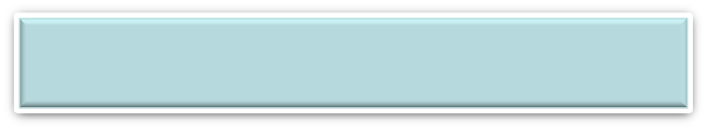
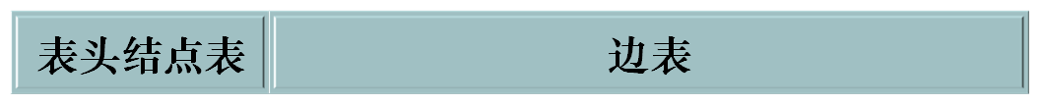
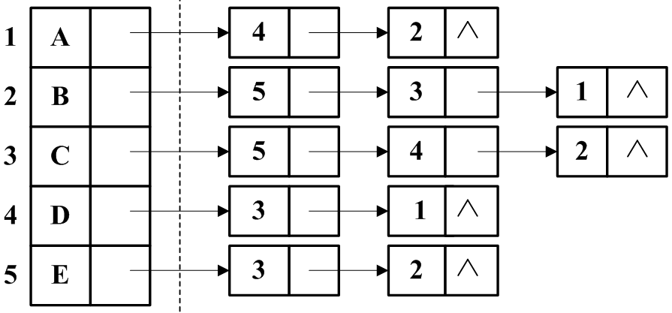
邻接表表示法
无向图G2与G2的邻接表表示法
A
B
边表中顶点无顺序要求。
C
D
E

Slide 45
邻接表表示法的C语言类型描述
#define MAX_VERTEX_NUM 20//最多顶点个数
typedef enum{DG, DN, UDG, UDN}GraphKind;
typedef struct ArcNode{
int adjvex; //该弧指向顶点的位置
struct ArcNode *nextarc;//指向下一条弧的指针
OtherInfo info; //与该弧相关的信息
}ArcNode;

Slide 46
邻接表表示法的C语言类型描述
typedef struct VertexNode{
VertexData data;//顶点数据
ArcNode *firstarc;//指向该顶点第一条弧的指针
}VertexNode;
typedef struct{
VertexNode vertex[MAX_VERTEX_NUM];
int vexnum, arcnum; //图的顶点数和弧数
GraphKind kind; //图的种类标志
}AdjList;/*基于邻接表的图(Adjacency List Graph)*/

Slide 47
邻接表表示法的特点
存储空间
  对于有n个顶点，e条边的无向图而言，若采取邻接表作为存储结构，则需要n个表头结点和2e个表结点。很显然在边很稀疏（即e远小于n(n-1)/2时）的情况下，用邻接表存储所需的空间要比邻接矩阵所需的n(n-1)/2要节省得多。
无向图的度
  在无向图的邻接表中，顶点v_{i}的度恰好就是第i个边链表上结点的个数。
有向图的度
  在有向图中，第i个边链表上顶点的个数是顶点v_{i}的出度，只需通过表头向量表中找到第i个顶点的边链表的头指针，实现顺链查找即可。

Slide 48

邻接表表示法的特点
在邻接表上，我们很容易找到任一顶点的第一个邻接点和下一个邻接点，但要判定任意两个顶点（v_{i}和v_{j}）之间是否有边或弧相连，则需要搜索第i个或第j个链表，这比起邻接矩阵法（通过判断A[i,j]实现），不及邻接矩阵方便。
求得第i个顶点的入度，也必须遍历整个邻接表，在所有边链表中查找邻接点域的值为i的结点并计数求和。由此可见， 对于用邻接表方式存储的有向图，求顶点的入度并不方便，它需要通过扫描整个邻接表才能得到结果。
  一种解决方法：逆邻接表法

Slide 49
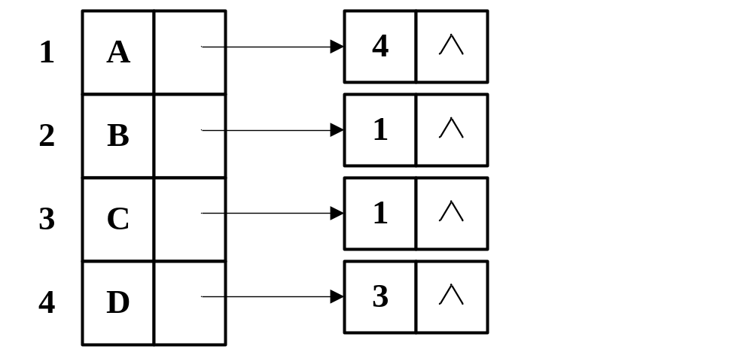
逆邻接表法
对每一顶点v_{i}再建立一个逆邻接表，即对每个顶点v_{i}建立一个所有以顶点v_{i}为弧头的弧的表。这样求顶点v_{i}的入度即是：逆邻接表中第i行结点个数。
有向图G1的逆邻接表表示法

Slide 50
3、十字链表
  对于用邻接表方式存储的有向图，求顶点的入度并不方便， 它需要通过扫描整个邻接表才能得到结果。提出过一个解决方案——采用逆邻接表，这样求顶点v_{i}的入度即是：逆邻接表中第i行结点个数。实质上需要将图中一条弧分别在邻接表和逆邻接表各自的边链表中存储。与邻接表相比，十字链表的优点是：一条弧只需被存储一次。
十字链表(Orthogonal List)是有向图的另一种链式存储结构。
  也可以把它看成是将有向图的邻接表和逆邻接表结合起来形成的一种链表。
  有向图中的每一条弧对应十字链表中的一个弧结点，同时有向图中的每个顶点在十字链表中对应有一个结点，叫做顶点结点。

Slide 51
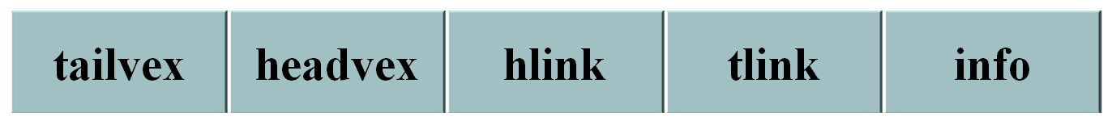
十字链表弧结点结构示意
headvex表示弧头顶点在图中的位置
tlink指向与此弧的弧尾相同的下一条弧
tailvex表示弧尾顶点在图中的位置
hlink指向与此弧的弧头相同的下一条弧
info指向该弧的相关信息

Slide 52
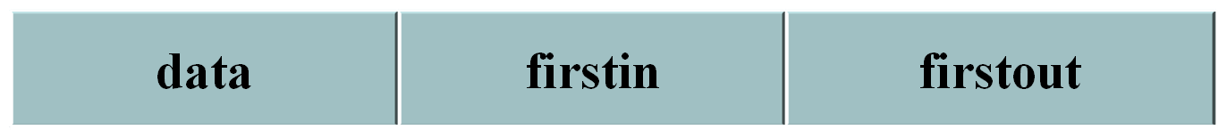
十字链表顶点结点结构示意
firstin域（链域）用于指向以该顶点作为弧头的第一个弧结点。
data域用于存储与顶点有关的信息，如顶点的名字等。
firstout域（链域）用于指向以该顶点作为弧尾的第一个弧结点。

Slide 53
十字链表
有向图G1的十字链表表示
1
A
1
2
1
3
2
B
3
C
3
4
4
D
4
1

Slide 54
十字链表
若有向图是稀疏图，则它的邻接矩阵一定是稀疏矩阵，这时该图的十字链表表示法可以看成是其邻接矩阵的链表表示法。
只是在图的十字链表表示法中，弧结点所在的链表不是循环链表且结点之间相对位置自然形成，不一定按顶点序号有序。另外，表头结点即顶点结点，它们之间并非循环链式连接，而是顺序存储。

Slide 55
图的十字链表结构形式化定义
#define MAX_VERTEX_NUM 20
typedef enum{DG, DN, UDG, UDN}GraphKind;
typedef struct ArcNode{
int tailvex, headvex;
struct ArcNode *tlink, *hlink;
InfoType *info;
}ArcNode;
typedef struct VertexNode{
VertexData data; //顶点信息
ArcNode *firstin, *firstout;
}VertexNode;

Slide 56
图的十字链表结构形式化定义
typedef struct{
VertexNode vertex[MAX_VERTEX_NUM];
int vexnum, arcnum; //图的顶点数和弧数
GraphKind kind; //图的种类
}OrthList;/*图的十字链表表示法(Orthogonal List)*/

Slide 57
建立一个有向图的十字链表的算法
/*从终端输入n个顶点的信息和e条弧的信息, 以建立一个有向图的十字链表*/
void CrtOrthList(OrthList *g)
{
/*从键盘输入图的顶点个数和弧的个数*/
scanf("%d,%d",&g->vexnum,&g->arcnum);
for(i=0; i<vexnum; i++)//创建顶点结点
{
scanf("%c",&g->vertex[i].data)；
g.vertex[i] .firstin=NULL;
g.vertex[i] .firsout=NULL;
}

Slide 58
建立一个有向图的十字链表的算法
for(k=0; k<g->arcnum; k++){
scanf("%c,%c",&vt,&vh);
i = LocateVertex(g,vt);
j = LocateVertex(g,vh);
p=(ArcNode*)malloc(sizeof(ArcNode));
p->tailvex=i; p->headvex=j;
p->tlink = g->vertex[i].firstout;
g->vertex[i].firstout =p;
p->hlink = g->vertex[j].firstin;
g->vertex[j].firstin =p;
}
}/*CrtOrthList*/

Slide 59
十字链表
在十字链表中既能够很容易地找到以v_{i}为尾的弧，也能够容易地找到以v_{i}为头的弧，因此对于有向图，若采用十字链表作为存储结构，则很容易求出顶点v_{i}的度。
此外，为有向图建立一个邻接表和建立一个十字链表的算法的时间复杂度是相同的。所以，在某些有向图的应用中，十字链表表示法更为合适。

Slide 60
4、邻接多重表
邻接多重表(Adjacency Multi_list)是无向图的另外一种存储结构，之所以提出邻接多重表这种存储结构是因为它能够提供更为方便的边处理信息。在无向图的邻接表表示法中，每一条边（v_{i},v_{j}）在邻接表中都对应着两个结点，它们分别在单链表i和单链表j中。这给图的某些操作带来不便，如检测某条边是否被访问过，则需要同时找到表示该条边的两个结点，而这两个结点又分别在两个单链表中。
邻接多重表是指将图中关于一条边的信息用一个结点来表示，图中的每一个顶点也对应一个顶点结点。

Slide 61
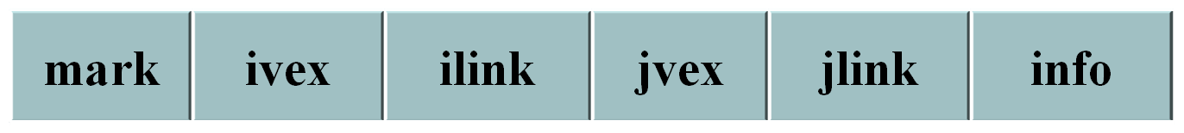
邻接多重表中边结点的结构示意
标志域：可用来标记该条边是否被搜索过
ilink(链域)：用于指向下一条依附于顶点ivex的边
jlink(链域)：用于指向下一条依附于顶点jvex的边
info:为该边的相关信息
ivex和jex:为该边依附的两个顶点在图中的位置

Slide 62
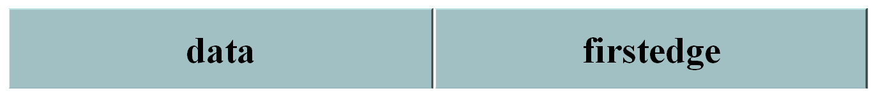
邻接多重表中顶点结点结构示意
data域：用于存储与顶点有关的信息，如顶点的名字
firstedge域（链域）用于指向第一条依附于该顶点的边

Slide 63
邻接多重表的结构类型定义
#define MAX_VERTEX_NUM 20
typedef struct EdgeNode{
int mark, ivex, jvex;
struct EdgeNode *ilink, *jlink;
InfoType *info;
}EdgeNode;
typedef struct{
VertexData data;
EdgeNode *firstedge;
}VertexNode;

Slide 64
邻接多重表的结构类型定义
typedef struct{
VertexNode vertex[MAX_VERTEX_NUM];
int vexnum, arcnum;//图的顶点数和弧数
GraphKind kind; //图的种类
}AdjMultiList;/*基于图的邻接多重表表示法(Adjacency Multi_list)*/

Slide 65
邻接多重表
G
2
无向图G2的邻接多重表表示法
A
B
C
D
E
1
A
1
2
1
4
2
B
3
C
3
2
3
4
4
D
5
E
5
2
3
5

Slide 66
三、图的遍历

Slide 67
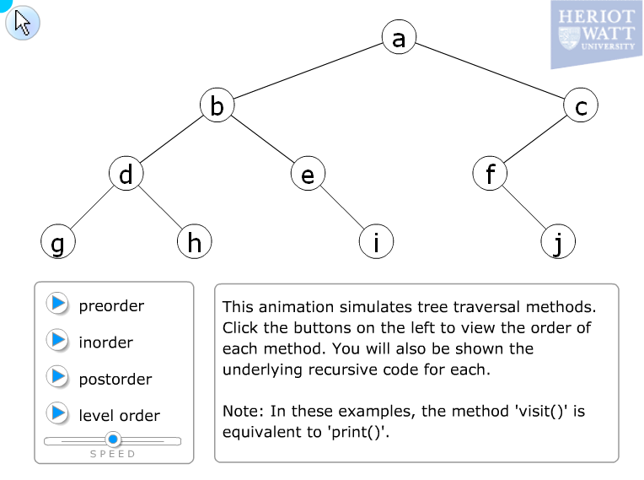
回顾——二叉树的遍历算法演示

Slide 68
图的遍历
图作为一种复杂的数据结构也存在遍历问题。图的遍历就是希望从图中的某个顶点出发，按某种方法对图中的所有顶点访问且仅访问一次。
图的遍历比起树的遍历要复杂得多。由于图中顶点关系是任意的，即图中顶点之间是多对多的关系，且图中还可能有回路存在，因此在访问了某个顶点后，可能沿着某条路径搜索后又回到该顶点上。
为了保证图中的各顶点在遍历过程中访问且仅访问一次，需要为每个顶点设一个访问标志，因此我们为图设置一个访问标志数组visited[n]，用于标示图中每个顶点是否被访问过，它的初始值为0(“假”)，一旦访问过顶点v_{i}，则置visited[i]为1(“真”)。

Slide 69

图的遍历
图的遍历算法是求解图的连通性问题、拓扑排序和关键路径等算法的基础。
对于图的遍历，通常有两种方法
  深度优先搜索(Depth-First Search, DFS)
  广度优先搜索(Breadth-First Search, BFS)
    和深度优先遍历不同，广度优先遍历会先访问离根节点最近的节点，又称按层次遍历。

Slide 70
1、深度优先搜索
深度优先搜索(Depth-First Search, DFS)是指按照深度方向搜索，它类似于树的先根遍历，是树的先根遍历的推广。
深度优先搜索连通子图的基本思想是：
  1) 从图中某个顶点v0出发，首先访问v0。
  2)找出刚访问过的顶点v_{i}的第一个未被访问的邻接点， 然后访问该顶点。以该顶点为新顶点，重复本步骤，直到当前的顶点没有未被访问的邻接点为止。
  3)返回前一个访问过的且仍有未被访问的邻接点的顶点， 找出并访问该顶点的下一个未被访问的邻接点，然后执行步骤2)。

Slide 71
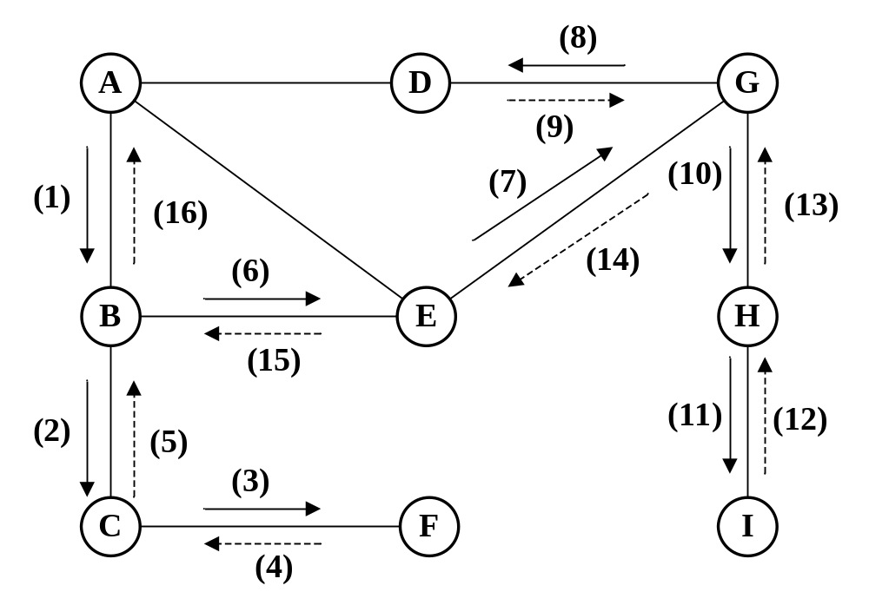
深度优先搜索
下图给出了一个深度优先搜索的过程图示，其中实箭头代表访问方向，虚箭头代表回溯方向，箭头旁边的数字代表搜索顺序， A为起始顶点。

Slide 72
深度优先搜索
深度优先搜索过程结束，相应的访问序列为：A、B、C、F、E、G、D、H、I。上图中所有结点，加上标有实箭头的边，构成一棵以A为根的树，称为深度优先搜索树。
采用递归的形式说明，则深度优先搜索连通子图的基本思想可表示为：
  访问出发点v₀。
  依次以v₀的未被访问的邻接点为出发点， 深度优先搜索图， 直至图中所有与v₀有路径相通的顶点都被访问。
  若此时图中还有顶点未被访问，则另选图中一个未被访问的顶点作为起始点，重复上述深度优先搜索过程，直至图中所有顶点均被访问过为止。

Slide 73
深度优先遍历图g
#define True 1
#define False 0
int visited[MAX_VERTEX_NUM];//访问标志数组
/*在图g中寻找未被访问的顶点作为起始点, 并调用深度优先搜索过程进行遍历. Graph 表示图的一种存储结构, 如邻接矩阵或邻接表等*/
void TraverseGraph(Graph g)
{
for(vi=0; vi<g.vexnum; vi++) visited[vi]=False;
/*若图g是连通图，则此循环调用函数只执行一次*/ for(vi=0; vi<g.vexnum; vi++)
if(!visited[vi])
DepthFirstSearch(g,vi);
}/*TraverseGraph*/

Slide 74
深度优先遍历v₀所在的连通子图
/*深度优先遍历v0所在的连通子图*/
void DepthFirstSearch(Graph g, int v0)
{ /*访问顶点v0, 并置访问标志数组相应分量值*/
visit(v0);
visited[v0] =True;
w=FirstAdjVertex(g,v0);
while(w!=-1) /*邻接点存在*/
{
if(!visited[w])
DepthFirstSearch(g,w);
w=NextAdjVertex(g,v0,w);//找下一个邻接点
}
}/*DepthFirstSearch*/

Slide 75
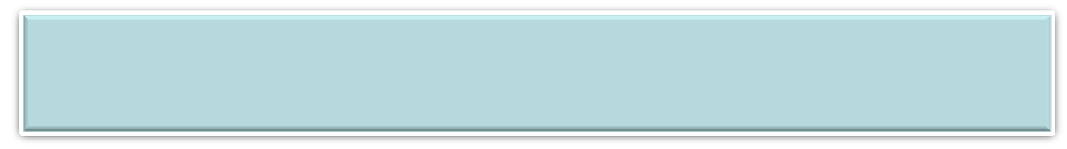
深度优先遍历v₀所在的连通子图
对于FirstAdjVertex(g,v0)以及NextAdjVertex(g,v0,w)并没有具体展开，若图的存储结构不同，对应操作的实现方法不同，时间耗费也不同。

Slide 76

深度优先搜索
深度优先搜索
  邻接矩阵方式实现深度优先搜索
  邻接表方式实现深度优先搜索
  用非递归过程实现深度优先搜索

Slide 77
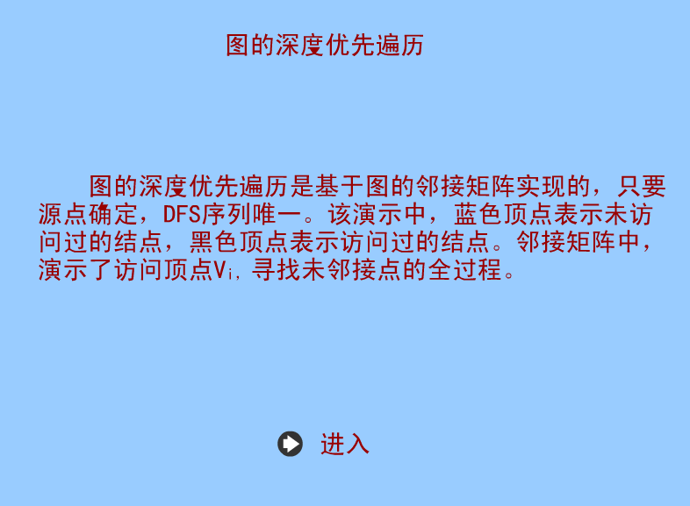
（1）用邻接矩阵方式实现深度优先搜索

Slide 78
用邻接矩阵方式实现深度优先搜索
#define True 1
#define False 0
//图g为邻接矩阵类型AdjMatrix
void DepthFirstSearch(AdjMatrix g, int v0)
{
visit(v0);
visited[v0]=True;
for(vj=0; vj<g.vexnum; vj++)
if(!visited[vj] && g.arcs[v0][vj].adj==1)
DepthFirstSearch(g,vj);
}/*DepthFirstSearch */

Slide 79
（2）用邻接表方式实现深度优先搜索
#define True 1
#define False 0
//图g为邻接表类型AdjList
void DepthFirstSearch(AdjList g, int v0){
visit(v0); visited[v0]=True;
p=g.vertex[v0].firstarc;
while(p!=NULL ){
if(!visited[p->adjvex])
DepthFirstSearch(g, p->adjvex);
p=p->nextarc；
}
}/*DepthFirstSearch*/

Slide 80
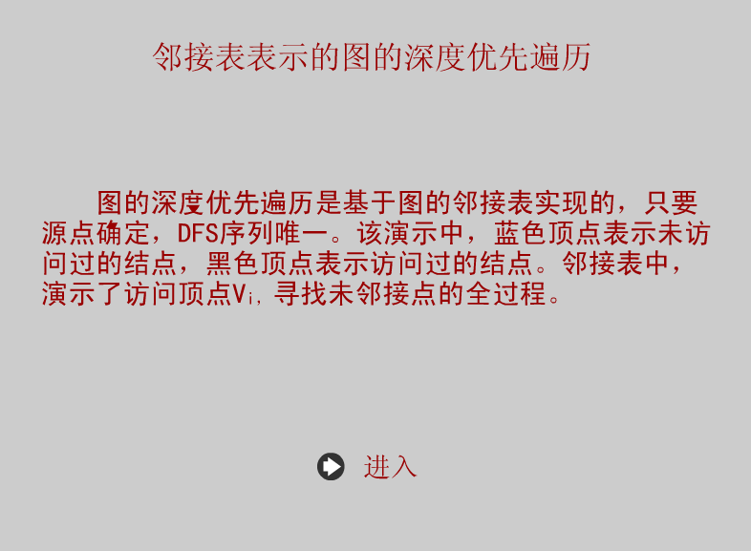
用邻接表表示的图的深度优先遍历

Slide 81
（3）用非递归过程实现深度优先搜索
算法思想
  首先将v0入栈
  只要栈不空，则重复下述处理
    栈顶顶点出栈，如果未访问，则访问并置访问标志
    将v0所有未访问的邻接点入栈

Slide 82
用非递归过程实现深度优先搜索
//从v0出发深度优先搜索图g
void DepthFirstSearch(Graph g, int v0){
InitStack(S); //初始化空栈
Push(S, v0)；
while(!Empty(S)){
v=Pop(S);
if(!visited(v))//栈中可能有重复结点
{ visit(v); visited[v]=True; }
w=FirstAdjVertex(g, v); //求v的第一个邻接点
while(w!=-1 ){
if(!visited(w)) Push(S, w);
w=NextAdjVertex(g, v, w);
}
}
}

Slide 83
用非递归过程实现深度优先搜索
分析上述算法，在遍历图时，对图中每个顶点至多调用一次DFS函数，因为一旦某个顶点被标志成已被访问，就不再从它出发进行搜索。因此，遍历图的过程实质上是对每个顶点查找其邻接点的过程。其耗费的时间则取决于所采用的存储结构。
当用以邻接矩阵作图的存储结构时，查找每个顶点的邻接点所需时间为O(n²) ，其中n为图中顶点数。
当以邻接表作为存储结构，查找每个顶点的邻接点的时间复杂度为O(e)， 其中e是无向图中的边数或有向图中弧数。由此，当以邻接表作存储结构时，深度优先搜索图的时间复杂度为O(n+e)。

Slide 84
2、广度优先搜索
所谓的广度优先搜索(Breadth-First Search，BFS)是指按照广度方向搜索，是树的按层次遍历的推广。
广度优先搜索的基本思想是：
  (1)从图中某个顶点v₀出发，首先访问v₀。
  (2)依次访问v₀的各个未被访问的邻接点。
  (3)分别从这些邻接点(端结点)出发，依次访问它们的各个未被访问的邻接点(新的端结点)。访问时应保证：如果v_{i}和v_{k}为当前端结点，且v_{i}在v_{k}之前被访问，则v_{i}的所有未被访问的邻接点应在v_{k}的所有未被访问的邻接点之前访问。重复(3)，直到所有端结点均没有未被访问的邻接点为止。
  若此时还有顶点未被访问，则选一个未被访问的顶点作为起始点，重复上述过程，直至所有顶点均被访问过为止。

Slide 85
图的广度优先搜索过程
下图给出了一个广度优先搜索过程图示，其中箭头代表搜索方向，箭头旁边的数字代表搜索顺序，A为起始结点。
(
3
)
A
D
G
(
5
)
(
7
)
(
1
)
(
2
)
B
E
H
(
4
)
(
8
)
(
6
)
C
F
I

Slide 86
图的广度优先搜索过程
至此，广度优先搜索过程结束，相应的访问序列为：A、B、E、D、C、G、F、H、I。
图中所有结点加上标有箭头的边，构成一棵以A为根的树，称为广度优先搜索树。

Slide 87
广度优先搜索连通子图的算法
在遍历过程中需要设立一个访问标志数组visited[n]，其初值为False,一旦某个顶点被访问，则置相应的分量为True。同时，需要辅助队列Q，以便实现要求：“如果v_{i}和v_{k}为当前端结点，且v_{i}在v_{k}之前被访问，则v_{i}的所有未被访问的邻接点应在v_{k}的所有未被访问的邻接点之前访问。”
  首先访问v₀并置访问标志，然后将v₀入队。
  只要队不空，则重复下述处理：
    队头结点v出队；
    对v的所有邻接点w，如果w未被访问，则访问并置访问标志，然后将w入队。

Slide 88
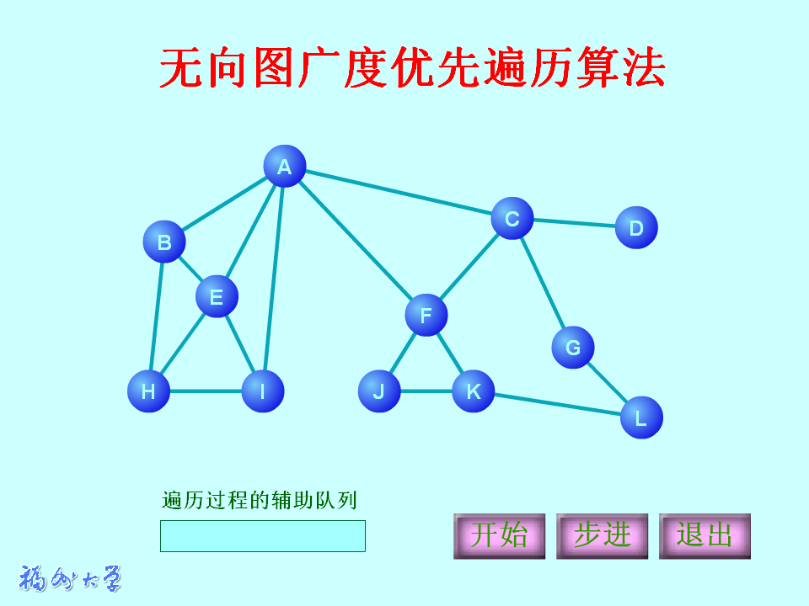

Slide 89
广度优先搜索连通子图的算法描述
//广度优先搜索图g中v0所在的连通子图
void BreadthFirstSearch(Graph g, int v0){
visit(v0); visited[v0]=True;
InitQueue(&Q); //初始化空队
EnterQueue(&Q,v0); //v0进队
while(!Empty(Q)){
DeleteQueue(&Q, &v); //队头元素出队
w=FirstAdjVertex(g,v); //求v的第一个邻接点
while(w!=-1){
if(!visited(w)){
visit(w); visited[w]=True;
EnterQueue(&Q, w);
}
w=NextAdjVertex(g, v, w);//求v相对于w的下一个邻接点
}
}
}

Slide 90
广度优先搜索连通子图的算法分析
算法分析
  图中每个顶点至多入队一次，因此外循环次数为n。
  当图g采用邻接矩阵方式存储，由于找每个顶点的邻接点时，内循环次数n，因此邻接矩阵存储图时，广度优先搜索算法的时间复杂度为O(n²)。
  当图g采用邻接表方式存储，则当结点v出队后，内循环次数等于结点v的度。对访问所有顶点的邻接点的总的时间复杂度为O(d₀+d₁+d₂+…+d_{n-1})=O(e)，因此图采用邻接表方式存储，广度优先搜索算法的时间复杂度为O(n+e)；

Slide 91
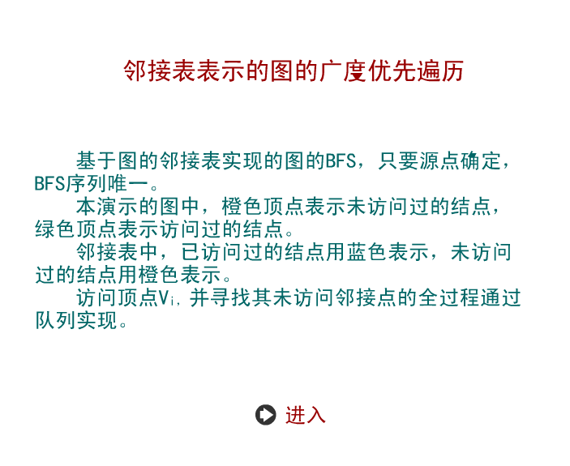
邻接表表示的图的广度优先遍历演示

Slide 92
四、图的应用

Slide 93
1、图的连通性问题

Slide 94
（1）无向图的连通分量
图遍历时，对于连通图，无论是广度优先搜索还是深度优先搜索，仅需要调用一次搜索过程，即从任一个顶点出发，便可以遍历图中的各个顶点。对于非连通图，则需要多次调用搜索过程，而每次调用得到的顶点访问序列恰为各连通分量中的顶点集。
我们可以利用图的遍历过程来判断一个图是否连通。如果在遍历的过程中，不止一次调用搜索过程，则说明该图就是一个非连通图。几次调用搜索过程，该图就有几个连通分量。

Slide 95
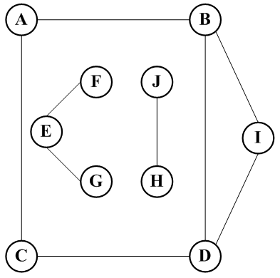
无向图的连通分量
无向图G5是一个非连通图，按照它的邻接表进行深度优先搜索遍历，三次调用DepthFirstSearch过程得到的访问顶点序列为：
  A，B，D，C，I
  E，F，G
  H，J

Slide 96
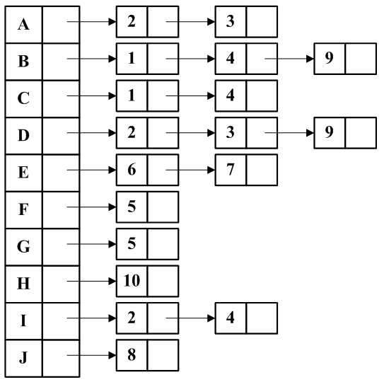
无向图的连通分量
G5的邻接表

Slide 97
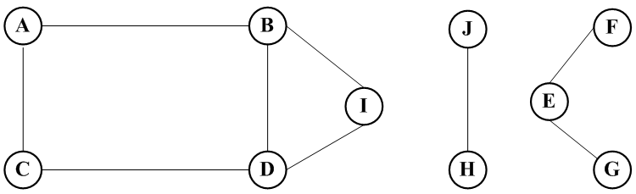
无向图的连通分量
G5的三个连通分量

Slide 98
（2）图中两个顶点之间的简单路径
在图的应用问题中，常常需要找从顶点u到另一顶点v的简单路径，即路径中的顶点均不相同。u到v可能存在多条简单路径，由于遍历过程将走遍图中的所有顶点，故可以在深度（或广度）优先搜索算法基础上加以适当的条件，就能得到求解此问题的算法，因此可以将此问题看成是有条件的图遍历过程。

Slide 99
算法思想
从顶点u开始，进行深度（或广度）优先搜索，如果能够搜索到顶点v，则表明从顶点u到顶点v有一条路径。
由于在搜索过程中，每个顶点只访问一次，所以这条路径必定是一条简单路径。因此，只要在搜索过程中，把搜索的线路记录下来，并在搜索到顶点v时退出搜索，这样就可以得到从u到v的一条简单路径。
为了记录搜索线路，需要设置一个数组pre[n]，当从某个顶v_{i}找到其邻接顶点v_{j}进行访问时，将pre[j]置为i，即pre[j]=i。这样当退出搜索后，就能根据pre数组从顶点v追溯到顶点u，从而输出这条从u到v的简单路径。
可以用pre数组替代visited数组，用pre[j]=-1表示v_{j}未被访问，pre[j]!=-1表示v_{j}已被访问。

Slide 100
深度优先找出从顶点u到v的简单路径
int pre[];
//在连通图G中找一条从顶点u到顶点v的简单路径
void one_path(Graph *G, int u, int v){
int i;
pre=(int *)malloc(G->vexnum*sizeof(int));
for(i=0; i<G->vexnum; i++) pre[i]=-1;
//将pre[u]置为非-1，表示顶点u已被访问
pre[u]=u;
//用深度优先搜索找一条从u到v的简单路径 DFS_path(G,u,v);
free(pre);
}/*end of one_path*/

Slide 101
深度优先找出从顶点u到v的简单路径
//在连通图G中用深度优先搜索策略找一条从u到v的简单路径
void DFS_path(Graph *G, int u, int v){
int j;
for(j=FirstAdjVertex(G,u); j>=0; j=NextAdjVertex(G,u,j))
if(pre[j]==-1){
pre[j]=u;
if(j==v)
print_path(pre, v);//输出路径
else
DFS_path(G,j,v);
}
}/*end of DFS_path*/

Slide 102
（3）图的生成树与最小生成树

Slide 103
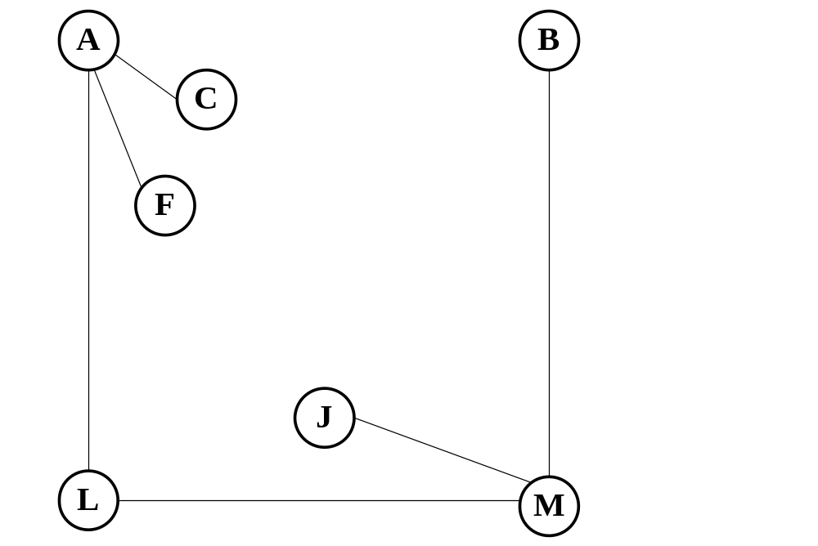
生成树
一个连通图的生成树是指一个极小连通子图，它含有图中的全部顶点，但只有足以构成一棵树的n-1条边。如无向图G3和无向图G3的最大连通分量的一棵生成树。

Slide 104
生成树
如果在一棵树上添加一条边，必定构成一个环，这是因为该条边使得它依附的两个顶点之间有了第二条路径。
一棵有n个顶点的生成树有且仅有n-1条边，如果它多于n-1条边，则一定有回路。
但是，有n-1条边的图并非一定连通，不一定存在生成树。
如果一个图有n个顶点且边数小于n-1条，则该图一定是非连通图。

Slide 105
最小生成树
在一个连通网的所有生成树中，各边的代价之和最小的那棵生成树称为该连通网的最小代价生成树(Minimum Cost Spanning Tree)，简称为最小生成树。
最小生成树有如下重要性质，即MST性质：
  设 N=(V,{E}) 是一个连通网，U 是顶点集V的一个非空子集。若(u, v)是一条具有最小权值的边，其中u∈U，v∈V-U，则存在一棵包含边(u, v)的最小生成树。
    反证法：假设不存在这样一棵包含边(u, v)的最小生成树。任取一棵最小生成树T，将(u, v)加入T中。根据树的性质，此时T中必形成一个包含(u, v)的回路，且回路中必有一条边（u’ , v’）的权值大于或等于(u, v)的权值。删除(u, v)，则得到一棵代价小于等于T的生成树T’，且T’为一棵包含边(u, v)的最小生成树。这与假设矛盾。

Slide 106

最小生成树算法
可以利用MST性质来生成一个连通网的最小生成树。
  Prim's algorithm(普利姆算法)
    Robert Clay Prim
    the DJP algorithm or the Jarník algorithm, or the Prim-Jarník algorithm
  Kruskal's algorithm(克鲁斯卡尔算法)
    Joseph Bernard Kruskal, Jr.

Slide 107
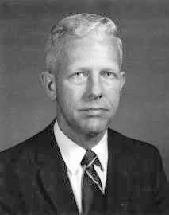
Robert Clay Prim
The Prim's algorithm was discovered in 1930 by mathematician Vojtěch Jarník and later independently by computer scientist Robert C. Prim in 1957 and rediscovered by Edsger Dijkstra in 1959. Therefore it is sometimes called the DJP algorithm, the Jarník algorithm, or the Prim-Jarník algorithm.
  -- C. Prim: Shortest connection networks and some generalisations. In: Bell System Technical Journal, 36 (1957), pp. 1389–1401
Robert Clay Prim
(1921-) Texas
Prim's algorithm(1957)

Slide 108
Prim's algorithm
假设N=(V,{E})是连通网，TE为最小生成树中边的集合
  （1）初始U={u₀}(u₀∈V),TE=φ；
  （2）在所有u∈U, v∈V-U的边中选一条代价最小的边（u₀，v₀）并入集合TE，同时将v0并入U；
  （3）重复（2），直到U=V为止。
  此时，TE中必含有n-1条边，则T=（V，{TE}）为N的最小生成树。可以看出，普利姆算法逐步增加U中的顶点，可称为“加点法”。

Slide 109
Prim's algorithm
注意：选择最小边时，可能有多条同样权值的边可选，此时任选其一。
为了实现这个算法需要设置一个辅助数组closedge[ ]，以纪录从U到V-U具有最小代价的边。
对每个顶点v∈V-U，closedge[v]记录所有与v邻接的、从U到V-U的那组边中的最小边信息。 closedge[v]包括两个域：adjvex和lowcost，其中lowcost存储最小边的权值，adjvex记录最小边在U中的那个顶点。显然有closedge[v].lowcost=Min({cost(u,v) | u∈U})

Slide 110
Prim's algorithm
算法思想
  首先，将初始顶点u加入U中，对其余的每一个顶点i，将closedge[i]均初始化为到u的边信息；
  循环n-1次，做如下处理：
    从各组最小边closedge[v]中选出最小的最小边closedge[k₀]；(v, k₀∈V-U)
    将k₀加入U中；
    更新剩余的每组最小边信息closedge[v]；(v∈V-U)
  对于以v为中心的那组边，新增加了一条从k₀到v的边，如果新边的权值比closedge[v].lowcost小，则将closedge[v].lowcost更新为新边的权值。

Slide 111
普利姆算法描述
struct{
VertexData adjvex;
int lowcost;
}closedge[MAX_VERTEX_NUM]; /* 求最小生成树时的辅助数组*/

Slide 112
普利姆算法描述
/*从顶点u出发, 按普里姆算法构造连通网gn的最小生成树, 并输出生成树的每条边*/
void MiniSpanTree_Prim(AdjMatrix gn, VertexData u)
{
k=LocateVertex(gn, u);
closedge[k].lowcost=0;
for(i=0; i<gn.vexnum; i++)
if(i!=k)//对V-U中的顶点i, 初始化closedge[i]
{
closedge[i].adjvex=u;
closedge[i].lowcost=gn.arcs[k][i].adj;
}

Slide 113
普利姆算法描述
for(e=1; e<=gn.vexnum-1; e++)//找n-1条边(n=gn.vexnum)
{ //closedge[k0]中存有当前最小边(u0,v0)的信息
k0=Minium(closedge);
u0 = closedge[k0].adjvex; //u0∈U
v0 = gn.vexs[k0] //v0∈V-U
printf(u0, v0);//输出生成树的当前最小边(u0,v0)
closedge[k0].lowcost=0;//将顶点v0纳入U集合
//在顶点v0并入U之后, 更新closedge[i]
for( i=0 ;i<vexnum;i++)
if(gn.arcs[k0][i].adj <closedge[i].lowcost){
closedge[i].lowcost= gn.arcs[k0][i].adj;
closedge[i].adjvex=v0;
}
}
}

Slide 114
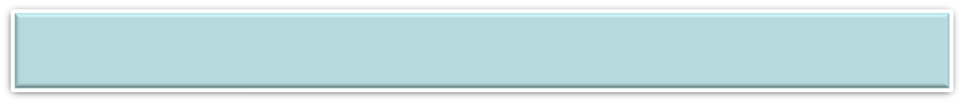
Prim's algorithm
由于算法中有两个for循环嵌套，故它的时间复杂度为O(n²)。

Slide 115
普里姆算法构造最小生成树的过程
6
v
1
5
v
1
v
1
1
1
v
2
5
5
v
4
v
2
v
4
v
2
v
4
v
3
v
3
v
3
3
6
4
2
4
v
6
v
v
v
v
v
5
6
5
6
5
6
(a)一个连通网
(b)将v₃纳入U中
(c)将v₆纳入U中
v
1
v
1
v
1
1
1
1
v
2
v
4
v
2
5
v
4
v
2
5
v
4
v
3
v
3
v
3
4
2
4
2
3
4
2
v
5
v
6
v
5
v
6
v
5
v
6
(d)将v₄纳入U中
(e)将v₂纳入U中
(f)将v₅纳入U中

Slide 116
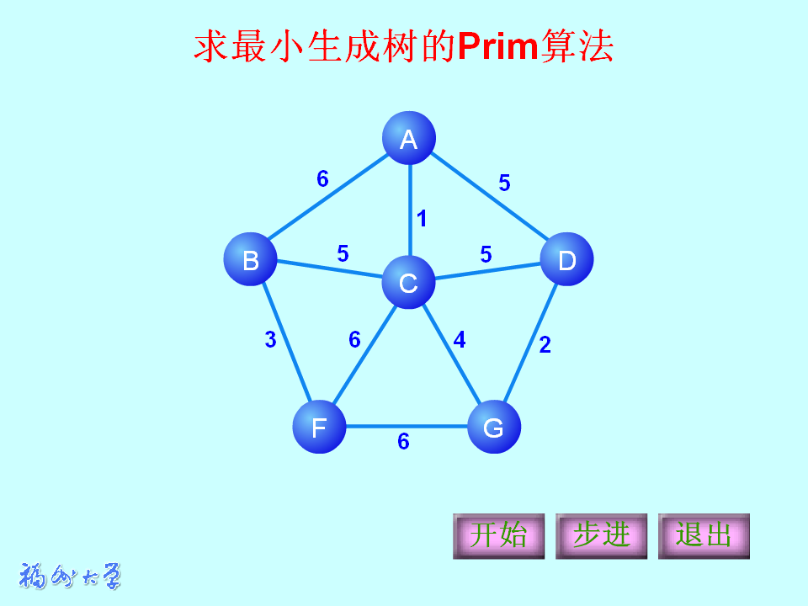

Slide 117
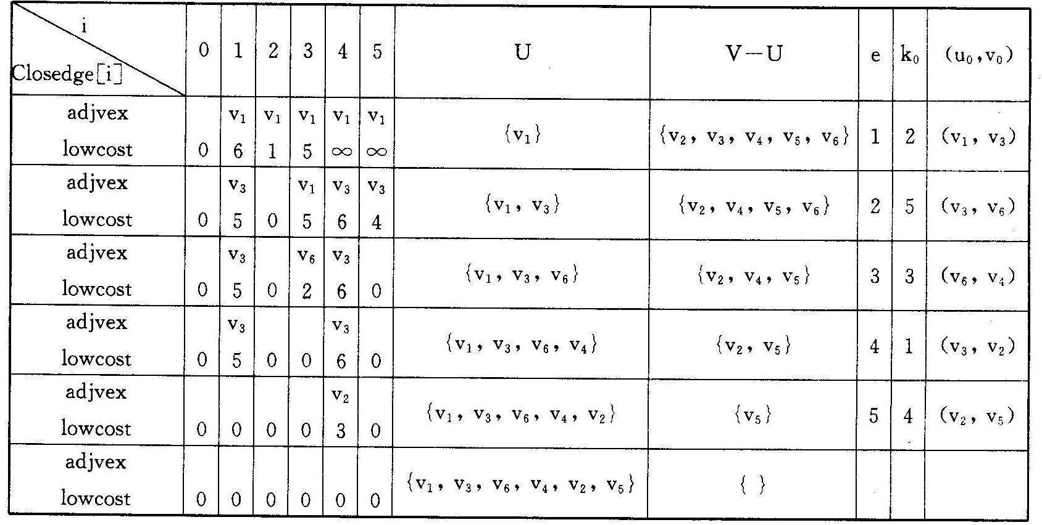
普里姆算法各参量的变化

Slide 118
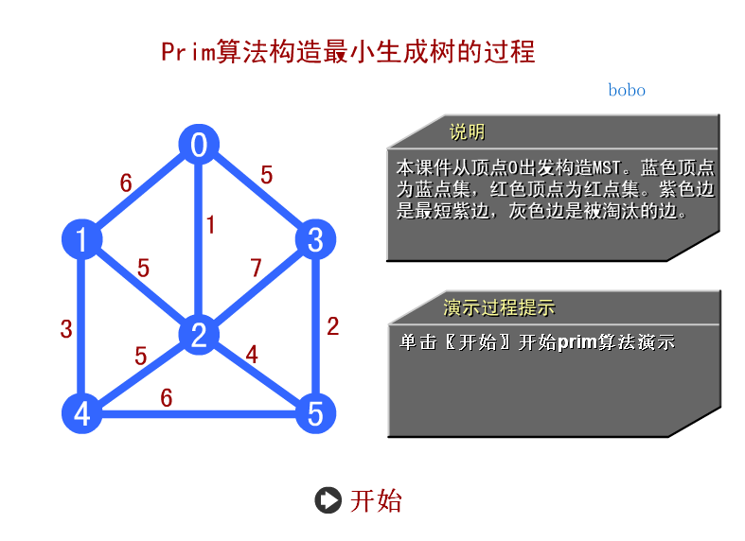
Prim算法构造最小生成树的过程演示

Slide 119
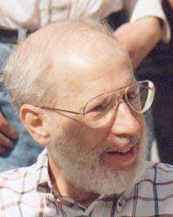
Kruskal's algorithm
The Kruskal's algorithm is an example of a greedy algorithm.
-- Joseph. B. Kruskal: On the Shortest Spanning Subtree of a Graph and the Traveling Salesman Problem. In: Proceedings of the American Mathematical Society, Vol 7, No. 1 (Feb, 1956), pp. 48–50
Joseph Bernard Kruskal
(January 29, 1928-) New York
Kruskal's algorithm(1956)

Slide 120
Kruskal's algorithm
假设N=(V, {E})是连通网，将N中的边按权值从小到大的顺序排列：
  (1) 将n个顶点看成n个集合;
  (2) 按权值由小到大的顺序选择边，所选边应满足两个顶点不在同一个顶点集合内，将该边放到生成树边的集合中。同时将该边的两个顶点所在的顶点集合合并;
  (3) 重复(2), 直到所有的顶点都在同一个顶点集合内。

Slide 121
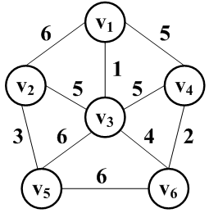
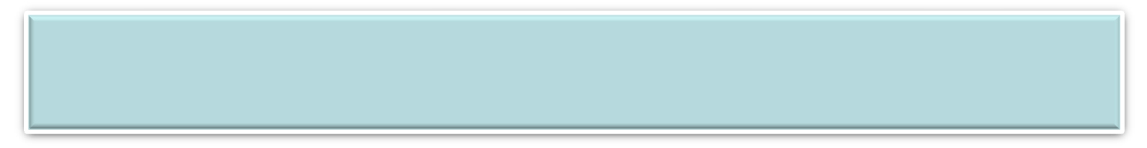
Kruskal's algorithm
Kruskal算法逐步增加生成树的边，可称为“加边法”。
对于图中的连通网，将所有的边按权值从小到大的顺序排列为：
经过筛选后得到边的顺序为：
权值 | 1 | 2 | 3 | 4 | 5 | 5 | 5 | 6 | 6 | 6
边 | (v₁,v₃) | (v₄,v₆) | (v₂,v₅) | (v₃,v₆) | (v₁,v₄) | (v₂,v₃) | (v₃,v₄) | (v₁,v₂) | (v₃,v₅) | (v₅,v₆)
边 | (v₁,v₃) | (v₄,v₆) | (v₂,v₅) | (v₃,v₆) | (v₁,v₄) | (v₂,v₃) | (v₃,v₄) | (v₁,v₂) | (v₃,v₅) | (v₅,v₆)
在选择第五条边时，因为v₁、v₄已经在同一集合内，如果选(v₁、v₄)，则会形成回路，所以选(v₂、v₃) 。

Slide 122
克鲁斯卡尔(Kruskal)算法的执行过程
1
16
2
1
2
1
2
1
2
5
5
5
21
11
6
19
6
6
3
6
3
6
3
6
3
33
14
6
5
18
4
5
4
5
4
5
4
(a)一个连通网
(b)最小生成树的初始状态
(c)加入边(2,3)
(d)加入边(2,4)
1
2
1
16
2
1
16
2
5
5
5
11
11
11
6
6
3
6
6
3
6
6
3
5
4
5
4
5
18
4
(e)加入边(2,6)
(e)加入边(1,2)
(f)加入边(5,4)

Slide 123
克鲁斯卡尔(Kruskal)算法演示

Slide 124


Slide 125
Prim's algorithm&Kruskal's algorithm
思考：对于相对稠密的连通网，应采用加点（Prim）和加边（Kruskal）哪种方法求其最小生成树会节省时间？

Slide 126
2、有向无环图的应用
有向无环图(Directed Acyclic Graph)，简称DAG。有向无环图可用来描述工程或系统的进行过程，如一个工程的施工图、学生课程间的制约关系图等。
  拓扑排序(Topological Sort)
  关键路径(Critical Path)

Slide 127

（1）拓扑排序(Topological Sort)
用顶点表示活动，用弧表示活动间的优先关系的有向无环图，称为顶点表示活动的网(Activity On Vertex Network)，简称为AOV-网。
例如：一些必修课程及其先修课程的关系如下：

Slide 128

Topological Sort
用顶点表示课程，弧表示先决条件，则上表所描述的关系可用一个有向无环图表示：

Slide 129
Topological Sort
在有向图G=(V,{E})中，V中顶点的线性序列(v_{i1},v_{i2},v_{i3}…,v_{in})称为拓扑序列，序列必须满足如下条件：对序列中任意两个顶点v_{i}、v_{j}，在G中有一条从v_{i}到v_{j}的路径，则在序列中v_{i}必排在v_{j}之前。下图的一个拓扑序列为： C₁, C₂, C₃, C₄, C₅, C₈, C₉, C₇, C₆

Slide 130
AOV-网的特性
若v_{i}为v_{j}的先行活动，v_{j}为v_{k}的先行活动，则v_{i}必为v_{k}的先行活动，即先行关系具有可传递性。从离散数学的观点来看，若有<v_{i}, v_{j}>、 <v_{j}, v_{k}>，则必存在<v_{i}, v_{k}>。
  显然，在AOV-网中不能存在回路，否则回路中的活动就会互为前驱，从而无法执行。
AOV-网的拓扑序列不是唯一的。
  图的另一个拓扑序列为：C₁, C₂, C₃, C₈, C₄, C₅, C₉, C₇, C₆。

Slide 131
拓扑排序的基本思想
(1)从有向图中选一个无前驱的顶点输出；
(2)将此顶点和以它为起点的弧删除；
(3)重复(1)、(2)，直到不存在无前驱的顶点 ；
(4)若此时输出的顶点数小于有向图中的顶点数，则说明有向图中存在回路，否则输出的顶点的顺序即为一个拓扑序列。
对于右图所示的AOV-网，执行上述过程可以得到如下拓扑序列： v₁，v₆，v₄，v₃，v₂，v₅ 或 v₁，v₃，v₂，v₆，v₄，v₅
V1
V2
V4
V3
V6
V5

Slide 132

拓扑排序演示

Slide 133
拓扑排序算法的实现
由于有向图的存储形式的不同，拓扑排序算法的实现也不同。
  基于邻接矩阵表示的存储结构
  基于邻接表的存储结构

Slide 134

基于邻接矩阵表示的存储结构
一个AOV网及其邻接矩阵
v
v
1
2
v
4
v
3
v
6
v
5

Slide 135
基于邻接矩阵表示的存储结构
A为有向图G的邻接矩阵，则有
  找G中无前驱的节点 ——在A中找到值全为0的i列；
  删除以i为起点的所有弧 ——将矩阵中i对应的行全部置为0。

Slide 136
基于邻接表的存储结构
入度为0的顶点即没有前趋的顶点，因此可以附设一个存放各顶点入度的数组indegree[]，于是有
  （1）找G中无前驱的顶点 ——查找indegree[i]为零的顶点i；
  （2）删除以i为起点的所有弧——对链在顶点i后面的所有邻接顶点k，将对应的indegree[k]减1。
为了避免重复检测入度为零的顶点，可以再设置一个辅助栈，若某一顶点的入度减为0，则将它入栈。每当输出某一顶点时，便将它从栈中删除。

Slide 137
基于邻接表的存储结构
算法思想
  首先求出各顶点的入度，并将入度为0的顶点入栈；
  只要栈不空，则重复下面处理：
    将栈顶顶点i出栈并打印；
    将顶点i的每一个邻接点k的入度减1，如果顶点k的入度变为0，则将顶点k入栈。

Slide 138
基于邻接表的存储结构（拓扑排序算法描述）
int TopoSort(AdjList G){
Stack S;
int indegree[MAX_VERTEX_NUM];
int i, count, k; ArcNode *p;
FindID(G, indegree);//求各顶点入度
InitStack(&S); //初始化辅助栈
for(i=0; i<G.vexnum; i++) //将入度为0的顶点入栈
if(indegree[i]==0) Push(&S,i);
count=0;
while(!IsEmpty(S))
{
Pop(&S, &i);
printf("%c", G.vertex[i].data);
count++; //输出i号顶点并计数

Slide 139
基于邻接表的存储结构（拓扑排序算法描述）
p=G.vertex[i].firstarc;
while(p!=NULL)
{ //i号顶点的每个邻接点的入度减1
k=p->adjvex;
indegree[k]--;
//若入度减为0，则入栈
if(indegree[k]==0) Push(&S, k);
p=p->nextarc;
}
}
//该有向图含有回路
if(count<G.vexnum) return(Error);
else return(Ok);
}

Slide 140
求入度算法
//求各顶点的入度
void FindID(AdjList G, int indegree[MAX_VERTEX_NUM]){
int i;
ArcNode *p;
for(i=0; i<G.vexnum; i++)
indegree[i]=0;
for(i=0; i<G.vexnum; i++){
p=G.vertexes[i].firstarc;
while(p!=NULL){
indegree[p->adjvex]++;
p=p->nextarc;
}
}
}

Slide 141
基于邻接表的存储结构
一个AOV网及其邻接矩阵
v
4
2
3
1
v
2
v
3
5
2
v
5
v
1
v
2
4
v
5
v
6
5
4
v
4
v
3
v
6
v
5

Slide 142


Slide 143

拓扑排序算法
若有向无环图有n个顶点和e条弧，则在拓扑排序的算法中，for循环需要执行n次，时间复杂度为O(n)；对于while循环，由于每一顶点必定进一次栈，出一次栈，其时间复杂度为O(e)；故该算法的时间复杂度为O(n+e)。
用拓扑排序算法求出的拓扑序列为：v6，v1，v3，v2，v4，v5。

Slide 144
（2）关键路径
有向图在工程计划和经营管理中有着广泛的应用。通常用有向图来表示工程计划时有两种方法：
  用顶点表示活动，用有向弧表示活动间的优先关系，即上节所讨论的AOV网。
  用顶点表示事件，用弧表示活动，弧的权值表示活动所需要的时间。
我们把用第二种方法构造的有向无环图叫做边表示活动的网(Activity On Edge Network)，简称AOE网。
AOE网在工程计划和管理中很有用。在研究实际问题时，人们通常关心的是：
  哪些活动是影响工程进度的关键活动？
  至少需要多长时间能完成整个工程？

Slide 145
关键路径
在AOE网中存在唯一的、入度为零的顶点，叫做源点；存在唯一的、出度为零的顶点，叫做汇点。
从源点到汇点的最长路径的长度即为完成整个工程任务所需的时间，该路径叫做关键路径。关键路径上的活动叫做关键活动。
  这些活动中的任意一项活动未能按期完成，则整个工程的完成时间就要推迟。相反，如果能够加快关键活动的进度，则整个工程可以提前完成。

Slide 146
关键路径
例如，如图所示的AOE-网中，共有9个事件，分别对应顶点v₀, v₁, v₂, …,v₇, v₈。其中v₀为源点，表示整个工程开始。v₈为汇点，表示整个工程结束。
v₀到v₈的最长路径（关键路径）有两条： (v₀, v₁, v₄, v₆, v₈)或(v₀, v₁, v₄, v₇, v₈) ，长度均为18。关键活动为(a₁, a₄, a₇, a₁₀)或(a₁, a₄, a₈, a₁₁)。关键活动提前完成，则整个工程也可以提前完成。
v
1
a
=
1
v
6
a
=
6
4
a
7
=
9
1
a
=
2
10
v
0
v
4
v
a
=
4
8
2
v
a
=
1
a
8
=
7
v
a
=
4
2
5
7
11
a
3
=
5
a
=
2
a
9
=
4
v
6
v
3
5

Slide 147
事件的最早发生时间
事件v_{i}的最早发生时间ve(i)：从源点到顶点v_{i}的最长路径的长度，叫做事件v_{i}的最早发生时间。
求ve(i)时可从源点开始， 按拓扑顺序向汇点递推：
  其中，T为所有以i为头的弧<k,i>的集合，dut(<k,i>)表示与弧<k,i>对应的活动的持续时间。
ve(0)=0；
ve(i)=Max{ve(k)+dut(<k,i>)}
<k,i>∈T, 1≤i≤n-1;

Slide 148
事件的最晚发生时间
事件v_{i}的最晚发生时间vl(i)： 在保证汇点按其最早发生时间发生这一前提下，求事件v_{i}的最晚发生时间。
在求出ve(i)的基础上，可从汇点开始， 按逆拓扑顺序向源点递推，求出vl(i)
  其中，S为所有以i为尾的弧<i, k>的集合，dut(<i,k>)表示与弧<i, k>对应的活动的持续时间。
vl(n-1)=ve(n-1)；
vl(i)=Min{vl(k)-dut(<i,k>)}
<i,k>∈S, 0≤i≤n-2;

Slide 149
活动的最早开始时间
活动a_{i}的最早开始时间e(i) ：如果活动a_{i}对应的弧为<j,k>，则e(i)等于从源点到顶点j的最长路径的长度，即：e(i)=ve(j)。

Slide 150
活动的最晚开始时间
活动a_{i}的最晚开始时间l(i) ：如果活动a_{i}对应的弧为<j,k>，其持续时间为dut(<j,k>), 则有：l(i)=vl(k)-dut(<j,k>)，即在保证事件v_{k}的最晚发生时间为vl(k)的前提下，活动a_{i}的最晚开始时间为l(i)。

Slide 151
活动的松驰时间
活动a_{i}的松弛时间（时间余量）：a_{i}的最晚开始时间与a_{i}的最早开始时间之差：{l(i)-e(i)}。显然，松弛时间(时间余量)为0的活动为关键活动。

Slide 152

求关键路径的基本步骤如下：
对图中顶点进行拓扑排序，在排序过程中按拓扑序列求出每个事件的最早发生时间ve(i)；
按逆拓扑序列求每个事件的最晚发生时间vl(i)；
求出每个活动a_{i}的最早开始时间e(i)和最晚开始时间l(i)；
找出e(i)=l(i) 的活动a_{i}，即为关键活动。

Slide 153
修改后的拓扑排序算法
算法思想：
  首先，求出各顶点的入度，并将入度为0的顶点入栈S；
  将各顶点的最早发生时间ve[i]初始化为0；
  只要栈S不空，则重复下面的处理：
    将栈顶顶点j出栈，并压入栈T（生成逆拓扑序列）；
    将顶点j的每一个邻接点k的入度减1，如果顶点k的入度变为0，则将顶点k入栈；
    根据顶点j的最早发生时间ve[j]和弧<j,k>的权值，更新顶点k的最早发生时间ve[k]。

Slide 154
修改后的拓扑排序算法
int ve[MAX_VERTEX_NUM];//每个顶点的最早发生时间
//G为有向网, T为返回拓扑序列的栈, S为存放入度为0的顶点的栈
int TopoOrder(AdjList G, Stack *T){
int count, i, j, k; ArcNode *p;
int indegree[MAX_VERTEX_NUM];//各顶点入度数组
Stack S;
InitStack(T);
InitStack(&S);//初始化栈T, S
FindID(G, indegree);//求各个顶点的入度
for(i=0; i<G.vexnum; i++)
if(indegree[i]==0) Push(&S, i);
count=0;
for(i=0; i<G.vexnum; i++)//初始化最早发生时间
ve[i]=0;

Slide 155
修改后的拓扑排序算法
while(!IsEmpty(S)){
Pop(&S,&j); Push(T,j);
count++; p=G.vertex[j].firstarc;
while(p!=NULL){
k=p->adjvex;
//若顶点的入度减为0, 则入栈
if(--indegree[k]==0) Push(&S,k);
if(ve[j]+p->info.weight>ve[k])
ve[k]=ve[j]+p->info.weight;
p=p->nextarc;
}
}
if(count<G.vexnum) return(Error);
else return(Ok);
}

Slide 156
关键路径算法的算法思想
首先调用修改后的拓扑排序算法，求出每个事件的最早的发生时间和逆拓扑序列栈T；
将各顶点的最晚发生时间vl[i]初始化为汇点的最早发生时间；
只要栈T不空，则重复下面的处理：
  将栈顶顶点j出栈；
  对于顶点j的每一个邻接点k，根据顶点k的最晚发生时间vl[k]和弧<j,k>的权值，更新顶点j的最晚发生时间vl[j]；
扫描每一条弧，计算其最早发生时间ei和最晚发生时间li，如果ei和li相等，则输出该边。

Slide 157
关键路径算法描述
int CriticalPath(AdjList G){
ArcNode *p;
int i, j, k, dut, ei, li; char tag;
int vl[MAX_VERTEX_NUM];//每个顶点的最晚发生时间
Stack T;
if(!TopoOrder(G,&T)) return(Error);
//将各顶点最晚发生时间vl[i]初始化为汇点的最早发生时间 for(i=0;i<G.vexnum;i++)
vl[i]=ve[G.vexnum-1];
//按逆拓扑顺序求各顶点的vl值
while(!IsEmpty(T)){
Pop(&T,&j);
p=G.vertex[j].firstarc;
while(p!=NULL){
k=p->adjvex; dut=p->weight;
if(vl[k]-dut<vl[j]) vl[j]=vl[k]-dut;
p=p->nextarc;
}

Slide 158

关键路径算法描述
for(j=0;j<G.vexnum;j++){
p=G.vertex[j].firstarc;
while(p!=NULL)
{
k=p->Adjvex;
dut=p->info.weight;
ei=ve[j];
li=vl[k]-dut;
tag=(ei==li)?‘*’:‘ ’; //标记并输出关键活动
printf("%c,%c,%d,%d,%d,%c\n", G.vertex[j].data,
G.vertex[k].data, dut, ei, li, tag);//输出关键活动
p=p->nextarc;
}
}
return(Ok);
}
算法的时间复杂度为O(n+e)。

Slide 159


例：
AOE-网的计算结果如下

Slide 160

关键路径算法
两条关键路径：a1-a4-a7-a10和a1-a4-a8-a11

Slide 161
3、最短路径问题

Slide 162
最短路径
如果将交通网络画成带权图，结点代表地点，边代表道路，边权表示路的长度，则经常会遇到如下问题：
  两给定地点间是否有通路？
  如果有多条通路，哪条路最短？
我们还可以根据实际情况给各个边赋以不同含义的值。
  对司机来说，里程和速度是他们最感兴趣的信息；
  而对于旅客来说，可能更关心交通费用。
  有时，还需要考虑交通图的有向性，如航行时，顺水和逆水的情况。
带权图的最短路径是指两点间的路径中边权和最小的路径。

Slide 163
最短路径
最短路径问题(Shortest path problem)
  transportation
  networking or telecommunications(min-delay path problem)
  plant and facility layout
  VLSI design
  ……
本节主要讨论带权有向图的两个问题：
  求一结点到其它结点的最短路径；
  求任意两点间的最短路径。

Slide 164

最短路径

Slide 165

（1）求某一结点到其它结点的最短路径
一个带权有向图及其邻接矩阵
45
v
v
v
0
50
1
10
4
30
10
15
20
35
20
v
2
v
3
v
5
15
3

Slide 166
求一结点到其它结点的最短路径
v₀到其它顶点的最短路径
源点 | 终点 | 最短路径 | 路径长度
v₀ | v₂ | v₀, v₂ | 10
 | v₃ | v₀, v₂, v₃ | 25
 | v₁ | v₀ ,v₂ ,v₃, v₁ | 45
 | v₄ | v₀, v₄ | 45
 | v₅ | 无最短路径
45
v
0
v
1
v
4
50
10
15
35
30
10
20
20
v
2
v
3
v
5
15
3

Slide 167

Dijkstra’s Algorithm
Edsger W. Dijkstra
(1930-2002) Dutch
ALGOL, Dijkstra’s Algorithm(1959)
Turing Award(1972)

Slide 168

Dijkstra’s Algorithm

Slide 169
Dijkstra’s Algorithm
该算法按照最短路径长度递增的顺序产生所有最短路径。
对于图G=(V,E)，将图中的顶点分成两组：
  第一组S：已求出的最短路径的终点集合(开始为{v₀})。
  第二组V-S：尚未求出最短路径的顶点集合(开始为V-{v₀}的全部结点)。
算法将按最短路径长度的递增顺序逐个将第二组的顶点加入到第一组中，直到所有顶点都被加入到第一组顶点集S为止。

Slide 170
Dijkstra’s Algorithm
定理：下一条最短路径或者是弧(v₀,v_{x})，或者是中间经过S中的某些顶点而后到达v_{x}的路径。
证明：可用反证法：假设下一条最短路径上有一个顶点v_{y}不在S中，即此路径为(v₀,…,v_{y},…,v_{x})。显然，(v₀,…,v_{y})的长度小于(v₀,…,v_{y},…,v_{x})的长度，故下一条最短路径应为(v₀,…,v_{y})，这与假设的下一条最短路径(v₀,…,v_{y},…,v_{x})相矛盾！因此，下一条最短路径上不可能有不在S中的顶点v_{y}，即假设不成立。

Slide 171
Dijkstra’s Algorithm
算法中使用了辅助向量dist[]，dist[i]表示已经找到、从开始点v₀到终点v_{i}的当前最短路径的长度。它的初值为：如果从v₀到v_{i}有弧，则dist[i]为弧的权值；否则dist[i]为∞。
根据上述定理，长度最短的一条最短路径必为(v₀,v_{k})，v_{k}满足条件: dist[k]=Min{dist[i] | v_{i} ∈V-S}
求得顶点v_{k}的最短路径后，将v_{k}加入到第一组顶点集S中。
每加入一个新的顶点v_{k}到顶点集S中，则对第二组剩余的各个顶点而言，多了一个“中转”结点，从而多了一个“中转”路径，所以要对第二组剩余的各个顶点的最短路径长度dist[i]进行修正。

Slide 172
Dijkstra’s Algorithm
原来v₀到v_{i}的最短路径长度dist[i]，加进v_{k}之后，以v_{k}作为中间顶点的“中转”路径长度为：dist[k]+w_{ki}，(w_{ki}为弧<v_{k}, v_{i}>上的权值)，若“中转”路径长度小于dist[i]，则将顶点v_{i}的最短路径长度修正为“中转”路径长度。
修正后，再选择数组dist[]中值最小的顶点加入到第一组顶点集S中，如此进行下去，直到图中所有顶点加入到第一组顶点集S中为止。
为了记录从v₀出发到其余结点的最短路径(顶点序列)，引进辅助数组path[]，path[i]表示目前已经找到的、从开始点v₀到终点v_{i}的当前最短路径顶点序列。它的初值为：如果从v₀到v_{i}有弧，则path[i]为(v₀, v_{i})；否则path[i]为空。

Slide 173
Dijkstra算法的算法思想
⑴ S←{v₀} ,dist[i]= g.arcs[v₀][v_{i}].adj(v_{i} ∈V-S)；(g为用邻接矩阵表示的带权图。将v₀到其余顶点的路径长度初始化为权值)；
⑵ 选择v_{k}，使得dist[k]=min(dist[i] | v_{i}∈V－S)，v_{k}为目前求得的下一条从v₀出发的最短路径的终点；
⑶ 将v_{k}加入S；

Slide 174
Dijkstra算法的算法思想
⑷修改从v₀出发到集合V-S上任一顶点v_{i}的最短路径的长度：
  从v₀出发到集合V-S上任一顶点v_{i}的最短路径的长度为dist[i]
  从v₀出发，中间经过新加入S的v_{k}，然后到达集合V-S上任一顶点v_{i}的路径的长度为：dist[k]+ g.arcs[k][i].adj
  如果dist[k]+ g.arcs[k][i].adj<dist[i]，则dist[i]=dist[k]+ g.arcs[k][i].adj；
(5) 重复(2)~(4) n-1次，即可按最短路径长度的递增顺序，逐个求出v₀到图中其它每个顶点的最短路径。

Slide 175
图的最短路径算法描述
#define INFINITY 32768 //表示极大值，即∞
typedef unsigned int WeightType;
typedef WeightType AdjType;
typedef SeqList VextexSet;
/*path[i]中存放顶点i的当前最短路径。dist[i]中存放顶点i的当前最短路径长度*/
void ShortestPath_DJS(AdjMatrix g, int v0,
WeightType dist[MAX_VERTEX_NUM],
VertexSet path[MAX_VERTEX_NUM])
{
VertexSet s; //s为已找到最短路径的终点集合
for(i =0; i<g.vexnum; i++) //初始化dist[i]和path[i]
{ InitList(&path[i]);
dist[i]=g.arcs[v0][i].adj;

Slide 176
图的最短路径算法描述
if (dist[i]<INFINITY)
{ //AddTail为表尾添加操作
AddTail(&path[i], g.vexs[v0]);
AddTail(&path[i], g.vexs[i]);
}
}
InitList(&s);
//将v0看成第一个已找到最短路径的终点
AddTail(&s, g.vexs[v0]);
//求v0到其余n-1个顶点的最短路径(n = g.vexnum)
for(t=1; t<=g.vexnum-1; t++){
min= INFINITY;
for(i =0; i<g.vexnum; i++)
if(!Member(g.vextex[i], s) && dist[i]<min)
{ k=i; min=dist[i]; }

Slide 177
图的最短路径算法描述
if(min == INFINITY) return;
AddTail(&s, g.vexs[k]);
//修正dist[i], i∈V-S
for(i=0; i<g.vexnum; i++)
if(!Member(g.vex[i],s) && g.arcs[k][i].adj!=
INFINITY && (dist[k]+ g.arcs [k][i].adj<dist[i]))
{
dist[i]=dist[k]+ g.arcs [k][i].adj;
path[i]=path[k];
//path[i]=path[k]∪{Vi} AddTail(&path[i], g.vexs[i]);
}
}
}
算法的时间复杂度为O(n²)

Slide 178


Slide 179
（2）求任意一对顶点间的最短路径
上述方法只能求出源点到其它顶点的最短路径，欲求任意一对顶点间的最短路径，可以用每一顶点作为源点，重复调用Dijkstra算法n次，其时间复杂度为O(n³)。
下面，我们介绍一种形式更简洁的方法，即Floyd(Floyd-Warshall or Roy–Floyd or WFI)算法，其时间复杂度也是O(n³)。

Slide 180

Robert W. Floyd
Robert W. Floyd (June 8, 1936-September 25, 2001) New York
Turing Award(1978)
  the theory of parsing
  the semantics of programming languages
  automatic program verification
  automatic program synthesis
  analysis of algorithms
    Floyd's algorithm(1962) (Algorithm 97: Shortest Path, Communications of the ACM, 5:6 (1962), p. 345.)

Slide 181
Floyd算法基本思想
设图g用邻接矩阵法表示，求图g中任意一对顶点v_{i}、v_{j}间的最短路径。
  （-1）将v_{i}到v_{j} 的最短的路径长度初始化为g.arcs[i][j].adj，然后进行如下n次比较和修正：
  （0）在v_{i}、v_{j}间加入顶点v₀，比较(v_{i}, v₀, v_{j})和(v_{i}, v_{j})的路径长度，取其中较短的路径作为v_{i}到v_{j}的且中间顶点号不大于0的最短路径。
  （1）在v_{i}、v_{j}间加入顶点v₁，得(v_{i}, …,v₁)和(v₁,…,v_{j})， 其中(v_{i}, …, v₁)是v_{i}到v₁ 的且中间顶点号不大于0的最短路径， (v₁, …, v_{j}) 是v₁到v_{j} 的且中间顶点号不大于0的最短路径，这两条路径在上一步中已求出。 将(v_{i}, …, v1, …, v_{j})与上一步已求出的且v_{i}到v_{j} 中间顶点号不大于0的最短路径比较，取其中较短的路径作为v_{i}到v_{j} 的且中间顶点号不大于1的最短路径。

Slide 182
Floyd算法基本思想
  （2）在v_{i}、v_{j}间加入顶点v₂，得(v_{i}, …, v₂)和(v₂, …, v_{j})， 其中(v_{i}, …, v₂)是v_{i}到v₂ 的且中间顶点号不大于1的最短路径， (v₂, …, v_{j})是v₂到v_{j} 的且中间顶点号不大于1的最短路径，这两条路径在上一步中已求出。将(v_{i}, …, v₂, …, v_{j})与上一步已求出的且v_{i}到v_{j} 中间顶点号不大于1的最短路径比较， 取其中较短的路径作为v_{i}到v_{j} 的且中间顶点号不大于2的最短路径。
  ……
  依此类推，经过n次比较和修正，在第（n-1）步，将求得v_{i}到v_{j} 的且中间顶点号不大于n-1的最短路径，这必是从v_{i}到v_{j}的最短路径。

Slide 183
Floyd算法基本思想
图g中所有顶点偶对v_{i}、v_{j}间的最短路径长度对应一个n阶方阵D。在上述n+1步中，D的值不断变化，对应一个n阶方阵序列。
定义: n阶方阵序列：D⁽⁻¹⁾, D⁽⁰⁾, D⁽¹⁾, D⁽²⁾,…, D^{(n-1)}, 其中: D⁽⁻¹⁾[i][j]=g.arcs[i][j].adj，
D^{(k)}[i][j]=Min{D^{(k-1)}[i][j],D^{(k-1)}[i][k]+D^{(k-1)}[k][j]} 0≤k≤n-1
显然，D^{(n-1)}中为所有顶点偶对v_{i}、v_{j}间的最终最短路径长度。

Slide 184
Floyd算法描述
typedef SeqList VertexSet;
/*g为带权有向图的邻接矩阵表示法, path [i][j]为v_{i}到v_{j}的当前最短路径, dist[i][j]为v_{i}到v_{j}的当前最短路径长度*/
void ShortestPath_Floyd(AdjMatrix g,
WeightType dist [MAX_VERTEX_NUM][MAX_VERTEX_NUM],
VertexSet path[MAX_VERTEX_NUM][MAX_VERTEX_NUM]){
for(i=0; i<g.vexnumn; i++) //初始化path[i][j]和dist[i][j]
for(j=0; j<g.vexnum; j++){
InitList(&path[i][j]);
dist[i][j]=g.arcs[i][j].adj;
if(dist[i][j]<INFINITY){
AddTail(&path[i][j], g.vexs[i]);
AddTail(&path[i][j], g.vexs[j]);
}
}

Slide 185
Floyd算法描述
for(k=0; k<g.vexnum; k++)
for(i=0; i<g.vexnum; i++)
  for(j=0; j<g.vexnum; j++)
//JoinList为合并线性表操作
if(dist[i][k]+dist[k][j]<dist[i][j])
{
dist[i][j]=dist[i][k]+dist[k][j];
paht[i][j]=JoinList(paht[i][k],paht[k][j]);
}
}/*ShortestPath_Floyd*/

Slide 186
Floyd算法举例
利用Floyd算法，计算如图所示的带权有向图G6的每一对顶点之间的最短路径P及其路径长度D。
1
B
4
5
12
0
2
A
6
C
D | D⁽⁻¹⁾ |  |  | D⁽⁰⁾ |  |  | D⁽¹⁾ |  |  | D⁽²⁾
 | 0 | 1 | 2 | 0 | 1 | 2 | 0 | 1 | 2 | 0 | 1 | 2
0 | 0 | 4 | ∞ | 0 | 4 | ∞ | 0 | 4 | 9 | 0 | 4 | 9
1 | 12 | 0 | 5 | 12 | 0 | 5 | 12 | 0 | 5 | 11 | 0 | 5
2 | 6 | ∞ | 0 | 6 | 10 | 0 | 6 | 10 | 0 | 6 | 10 | 0
P | P⁽⁻¹⁾ |  |  | P⁽⁰⁾ |  |  | P⁽¹⁾ |  |  | P⁽²⁾
 | 0 | 1 | 2 | 0 | 1 | 2 | 0 | 1 | 2 | 0 | 1 | 2
0 |  | AB |  |  | AB |  |  | AB | ABC |  | AB | ABC
1 | BA |  | BC | BA |  | BC | BA |  | BC | BCA |  | BC
2 | CA |  |  | CA | CAB |  | CA | CAB |  | CA | CAB

Slide 187

最短路径演示

Slide 188
要点小结
图的基本概念
  图中顶点间的关系可以是任意的，因此，图是最复杂的非线性结构，它的表达力强。
  图分为有向图、无向图、连通图、强连通图、完全图、赋权图等多种类型。
图的存储结构
  邻接矩阵、邻接表、十字链表、邻接多重表
  邻接矩阵、邻接表是两种常用的存储结构，适用于有向图(网)和无向图(网)的表示与处理。

Slide 189
要点小结
图的基本操作
  由于图中结点可以是多对多的关系，为实现图的遍历必须设置访问标志数组，以防止走回路或未访问到。
  图的遍历有两种：
    深度优先遍历DFS
    广度优先遍历BFS
  可用邻接矩阵和邻接表实现深度优先遍历和广度优先遍历算法。
  深度优先遍历算法是以递归技术为支持，而广度优先遍历算法是以队列技术为支持的。

Slide 190
要点小结
图的应用
  图的遍历算法是图应用的重要基础。
  求解生成树、最小生成树、连通分量、拓扑排序、关键路径、单源最短路径及所有顶点之间的最短路径的重要算法应用。

Slide 191



Questions - Discussion

Slide 192

作业提交
作业提交
  7.1、7.2、7.3、7.4、7.6、7.11、7.14
实验报告提交
  ftp://10.132.254.1:6727

Slide 193

Further Reading
Graph theory. http://en.wikipedia.org/wiki/Graph_theory
Graph(data structure). http://en.wikipedia.org/wiki/Graph_%28data_structure%29
Shortest path problem. http://en.wikipedia.org/wiki/Shortest_path_problem
Dijkstra's algorithm. http://en.wikipedia.org/wiki/Dijkstra%27s_algorithm

Slide 194
网络资源
http://jpkc.nwu.edu.cn/datastr/(耿国华)
http://www.nist.gov/dads/(Dictionary)
http://www.macs.hw.ac.uk/flex/BScCS/ds1/index.html
http://www.student.seas.gwu.edu/~idsv/idsv.html(Interactive Data Structure Visualizations)
http://www.datastructures.info/
http://courses.cs.vt.edu/~csonline/DataStructures/Lessons/index.html
http://www.cs.sunysb.edu/~skiena/214/lectures
http://www.informatics.susx.ac.uk/courses/dats/dats.html(Kingsley Sage)

Slide 195


再 见
345783511
13567726727

Slide 196

『数据结构 · DATA STRUCTURES』
Algorithms
+
Data Structures
=Programs
Copyright © 2008 Wenzhou University. All rights reserved.
This presentation, slides, or hardcopy may NOT be used for short courses, industry seminars, or consulting purposes. The names of actual companies and products mentioned herein may be the trademarks of their respective owners. This presentation is for informational purposes only.

